Slide 1


CNN 이론
MS AI 스쿨

Slide 2

01
Basics CNN

Slide 3
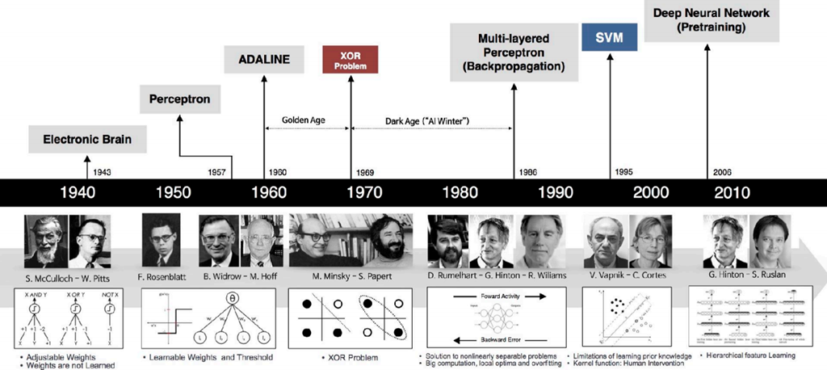
# CNN 들어가기 전에 딥러닝 히스토리

Slide 4
# CNN 들어가기 전에 딥러닝 히스토리
1950 ~ 1970 인공지능 황금기 Golden Age
딥러닝 초안은 Perceptron 알고리즘 이며 인공지능 부흥
을 가져온 알고리즘이다.
이 당시 연구자들이 모이면서, 연구자들이 모이는 황금기가
찾아왔습니다.
그러면서 2가지 학파가 생겼습니다. “연결주의 학파” 와
“ 기호주의 학파“ 입니다.
딥러닝에 대한 인공신경망을 개발한 곳은 연결주의 학파이며
너무 부흥하다보니 기호주의 학파는 제대로 살아갈 수 없었
습니다. 그 결과 연결주의 학파의 Perceptron 한계점에
대해서 비판 시작함.

Slide 5
# CNN 들어가기 전에 딥러닝 히스토리
1970 ~ 1980 인공지능 암흑기
그 비판의 핵심은 아주 간단한 XOR 문제를 풀지 못하는 한계를
지적 하면서 책을 발간하는데 연결주의 학파의 perceptron이라는
명칭으로 책을 내버린 것이다. 간단한 문제도 해결하지 못하는데
사람을 어떻게 대처할 수 있나 라는 내용입니다.
그 결과 연결주의 학파가 망해가는데, 기호주의 학파도 같이 망해
버립니다. ??? 그러면 왜 기호주의 학파도 망하게 되었는가 ?
그 이유는 같은 뿌리인 인공지능에 대한 학파이기 때문입니다.
이런 시기를 AI winter 라고 하며 인공지능의 Dark Age 입니다.

Slide 6
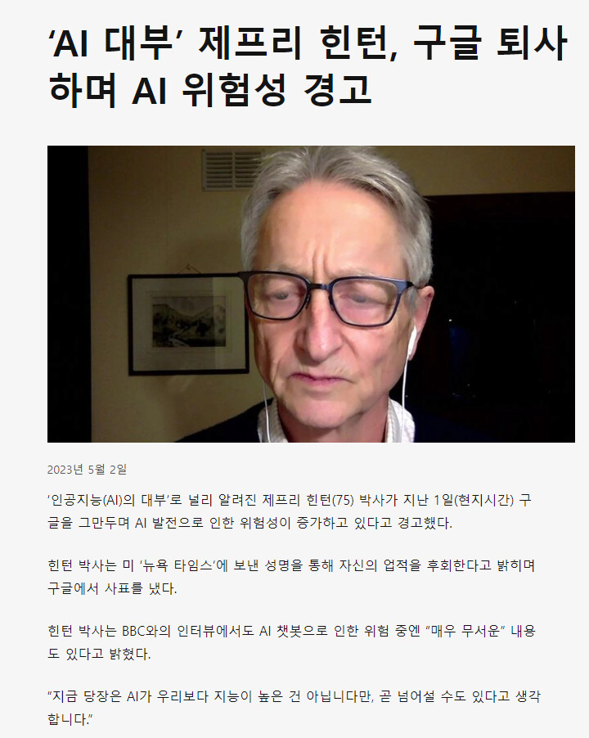
# CNN 들어가기 전에 딥러닝 히스토리
1986년 인공지능 암흑기 끝 !!! Back propagation 등장 !
암흑기 시작은 XOR 문제 해결하는데 거의 17년이 걸렸습니다.
즉 암흑기 동안 인공지능 연구가 제대로 되지 않았습니다.
그러다가 AI 대부가 등장합니다. XOR 문제를 풀 수 있게한 알고리즘
Back propagation 등장합니다.
이러한 방식을 채용한 것이 Multi-Layer neural Network 입니다.
이 알고리즘을 제시한 유명한 학자들 가운데 가장 유명한 인물인
“제프리 힌턴“ 입니다.
업적 : 현대 딥러닝 알고리즘 거의 다 만들었습니다.
그 밑의 제자들도 유명함
얀 르쿤 -> 페이스북 AI 총괄 (2018년 튜링상 수상)
러슬란 살라쿠트디노브 -> apple AI 총괄
코세라 강의로 유명한 앤드류 응 (스탠퍼트 대학교 겸임 교수)
> 참고 구글 스콜라 기준으로 논문 인용수 20만회 이상

Slide 7
# CNN 들어가기 전에 딥러닝 히스토리
1995년 SVM 개발
SVM은 코어의 개수와 무관하게 분산처리가 안된다는 한계
그러므로 스몰데이터에서만 사용가능
2006년 부터 2010 ~ 딥러닝 부흥기
딥러닝이란 용어가 본격적으로 사용되는 것은 2006년 제프리 힌튼과
그의 제자 러슬란이 RBM 이라는 볼트만 머신 만들면서 부터 이다.
러슬란이 힌튼의 박사과정을 진행하는 과정 중, 힌튼이 오버피팅 방지
하는 방법을 제안하면서 본격적으로 사용되었습니다.
참고 : 2013년 신호처리학회 (ICASSP)에 의해 고안된 Dropout으로
인해 오버피팅을 효과적으로 배제 할 수 있게 된다.

Slide 8
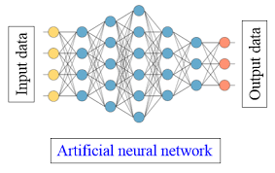
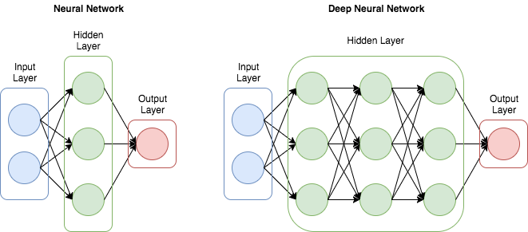
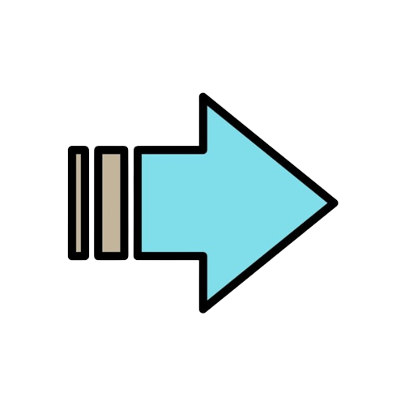
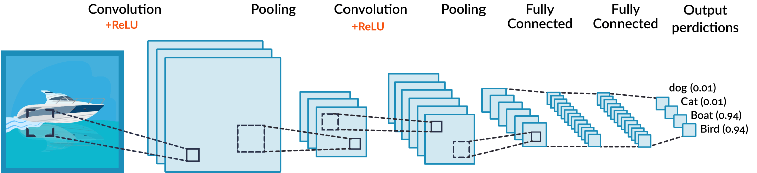
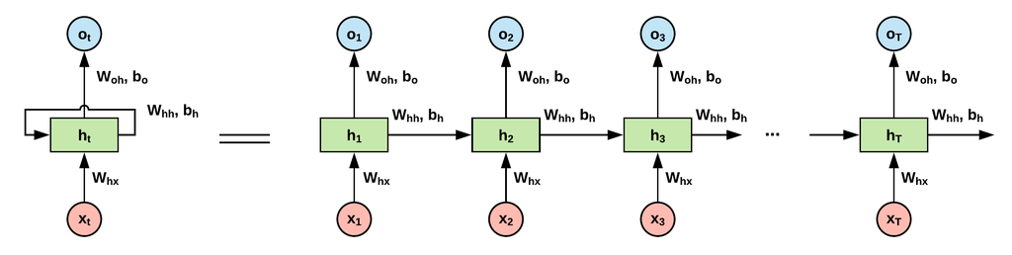
# CNN 들어가기 전에 알아야 하는 신경망 소개
1. ANN
2. DNN
3. CNN
4. RNN

Slide 9
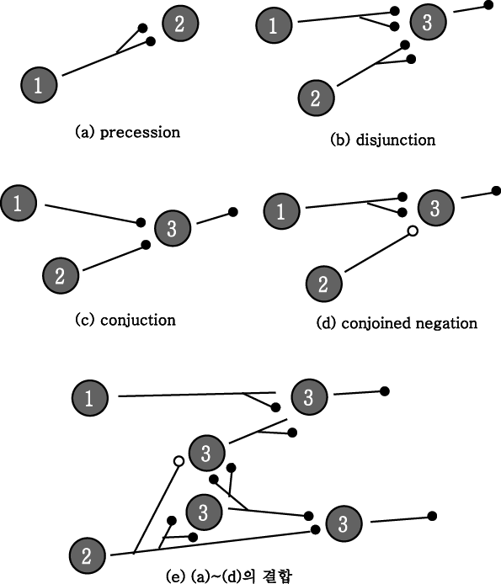
# ANN 기원
ANN의 기원은 뇌의 신경세포인 뉴런의 동작 원리에 영감을 받아 1940년대부터 연구되기 시작했습니다.
1943년, 워렌 맥컬록(Warren McCulloch)과 월터 피츠(Walter Pitts)는 뇌의 뉴런 동작을 수학적 모델로 표현한 맥컬록-피츠 모델을 발표했습니다. 이 모델은 뉴런이 여러 입력을 받아 가중치를 곱하고 활성화 함수를 통과시킨 결과를 출력으로 내놓는 형태를 갖추고 있었습니다.
이 맥컬럭과 피츠의 네트워크는 네트워크내의 단순한 요소들의 연결을 통하여 무한한 컴퓨팅 능력을 가진다는 점에서 매우 고무적인 것이다. 그 요소들이 신경생리학에 의거했기 때문에, 인간의 두뇌가 잠재적으로는 논리와 계산을 처리할 수 있는 강력한 장치인 것을 암시해 주었다.

Slide 10
# ANN 기원
이러한 논리 요소 네트워크의 결과는 데이터와 프로그램을 지정하여 작동하는 현대 디지털 컴퓨터의 논리적인 윤곽을 처음으로 그려낸 폰 노이만 (John von Neumann) 에게도 중요한 영향을 끼쳤다. 폰 노이만의 유명한 기술 문서 (1945년) 에 따르면,
모든 디지털 컴퓨팅 장치는 각각 평형 상태에 있는 '요소 (element)' 와 같은 릴레이를 가지고 있다. 그러한 요소들은 2개 또는 그 이상의 별개의 상태 (state) 를 가진다. 중략... 그 릴레이 행위는 요소가 지시된 형태의 자극을 받을 때마다 자극을 발산한다. 고등 동물들의 뉴런들은 틀림없이 위의 감각들을 가진 요소라고 할 수 있다. ...중략. W.Pitts 와 W.S.McCulloch 를 따라... 중략. 우리는 뉴런의 기능의 더 복잡한 양상은 여기서 더 언급하지 않기로 한다.
맥컬럭과 피츠의 이 논문이 끼친 영향과 중요성은 매우 크다고 할 수 있다. 신경 시스템이 기본적인 처리 요소들인 뉴런들과 그들의 연결들로 주어졌을 때 실제로 무엇이 가능한가를 이해하려는 시도이다.

Slide 11
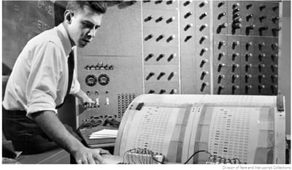
# ANN 기원
1950년대부터는 프랑크 로젠블라트(Frank Rosenblatt)의 퍼셉트론(Perceptron) 모델이 등장했습니다. 퍼셉트론은 입력과 가중치를 곱한 값을 합산하고, 그 결과에 활성화 함수를 적용하여 출력을 계산하는 구조를 갖췄습니다. 이러한 퍼셉트론 모델은 다층 구조를 가질 수 있으며, 가중치를 학습하는 알고리즘도 개발되었습니다.
ANN 연구는 그 이후 계속 진행되었고, 1980년대에는 역전파 알고리즘이 제안되어 신경망 학습의 한계를 극복할 수 있었습니다. 역전파 알고리즘은 오류를 역으로 전파시켜 가중치를 조정하여 학습하는 방법으로, ANN의 성능 향상에 큰 영향을 주었습니다.
2000년 이후 딥러닝의 등장과 함께 ANN은 인공지능 분야에서 주목받게 되었습니다. 딥러닝은 다층 신경망을 기반으로 한 학습 방법으로, 대량의 데이터와 더 깊은 신경망 구조를 통해 복잡한 패턴 인식과 예측을 수행할 수 있게 되었습니다

Slide 12
# ANN 간단한 소개
ANN, Artificial Neural Network 은 인간의 뇌의 동작 원리에서 영감을 받아 만들어진 컴퓨터 모델입니다.
인공신경망은 복잡한 패턴을 학습하고 인식하는 능력을 갖추고 있으며, 기계 학습과 인공지능 분야에서 널리 사용됩니다.
인공신경망은 뉴런(Neuron)을 모델링한 작은 단위인 노드(Node) 또는 뉴런(Neuron)들로 구성됩니다. 이러한 뉴런들은 입력을 받아 가중치(Weight)와 함께 연산을 수행하고, 활성화 함수(Activation Function)를 통과시켜 결과를 출력합니다. 인공신경망은 이러한 뉴런들이 여러 층으로 구성된 다층 신경망(Multi-layer Neural Network) 구조를 가지며, 입력층(Input Layer), 은닉층(Hidden Layer), 출력층(Output Layer)으로 구성됩니다.
인공신경망은 학습 과정을 통해 가중치와 편향(Bias)를 조정하여 입력과 출력 사이의 패턴을 학습합니다. 대표적인 학습 알고리즘으로는 역전파(Backpropagation) 알고리즘이 있습니다. 역전파 알고리즘은 출력과 실제 값의 오차를 역으로 전파하여 가중치를 조정하고, 이를 반복하여 최적의 가중치를 찾아내는 방식입니다.

Slide 13
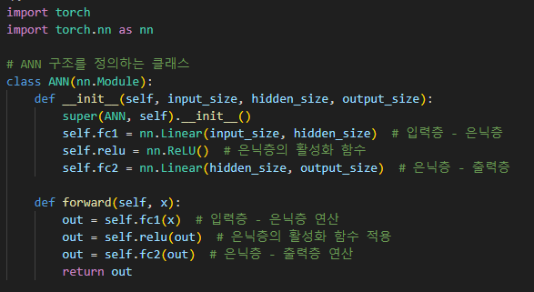
# Python과 PyTorch를 사용하여 간단한 ANN 구조 설명하는 코드
입력층, 은닉층 및 출력층으로 구성된 간단한 ANN (Artificial Neural Network) 구조를 정의하는 클래스인 ANN을 보여줍니다.
Fc1 은 입력층과 은닉층을 연결하는 선형 변환 (linear transformation)을 정의합니다.
Relu은 은닉층의 활성 함수 정의
Fc2 은닉층과 출력층을 연결하는 선형 변환을 정의
forward 메서드는 입력 데이터(x)를 받아 순전파 연산을 수행합니다.

Slide 14
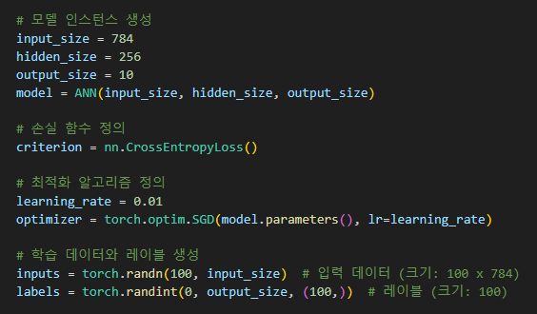
# Python과 PyTorch를 사용하여 간단한 ANN 구조 설명하는 코드
모델 인스턴스 생성
왜 은닉층 256으로 설정하였는가 ?
은닉층의 크기를 결정하는 것은 주로 경험적인 방법이며, 정확한 은닉층 크기를 설정하는 일반적인 규칙은 없습니다. 일반적으로 은닉층의 크기는 모델의 복잡성과 데이터의 복잡성에 따라 다르게 설정됩니다.
256은 일반적으로 사용되는 은닉층 크기 중 하나로, 많은 경우에서 충분한 표현력을 제공하는 값입니다. 은닉층의 크기가 클수록 모델은 더 복잡한 함수를 학습할 수 있지만, 동시에 더 많은 계산 리소스를 요구하고 과적합의 위험이 커질 수 있습니다. 적절한 은닉층 크기를 선택하는 것은 모델의 성능을 조절하는 중요한 요소입니다.

Slide 15
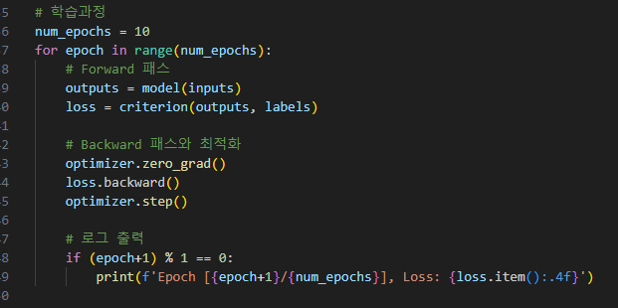
# Python과 PyTorch를 사용하여 간단한 ANN 구조 설명하는 코드

Slide 16
# ANN 특징
복잡한 패턴 학습: ANN은 복잡한 비선형 패턴을 학습하고 인식할 수 있는 강력한 능력을 갖추고 있습니다. 이를 통해 이미지 인식, 음성 인식, 자연어 처리 등 다양한 응용 분야에서 뛰어난 성능을 보여줍니다.
대용량 데이터 처리: ANN은 대량의 데이터를 처리하고 학습할 수 있습니다. 딥러닝 모델을 활용한 ANN은 수백만 개의 매개 변수를 가지며, 이를 효과적으로 학습하여 복잡한 문제를 해결할 수 있습니다.
병렬 처리: ANN은 병렬 계산을 활용하여 고속으로 연산을 수행할 수 있습니다. 그렇기 때문에 GPU와 같은 병렬 처리 장치를 이용하여 대규모 데이터셋에 대한 학습과 추론 속도를 향상시킬 수 있습니다.
유연성: ANN은 다양한 형태의 신경망 구조를 설계할 수 있습니다. 다층 퍼셉트론, 컨볼루션 신경망, 순환 신경망 등 다양한 구조를 조합하여 문제에 최적화된 모델을 구성할 수 있습니다.
전이 학습: ANN은 전이 학습(Transfer Learning)을 통해 이미 학습된 모델의 지식을 다른 문제에 적용할 수 있습니다. 이를 통해 적은 데이터로도 높은 성능을 달성할 수 있습니다.
이러한 장점들은 인공신경망을 기계 학습과 인공지능 분야에서 주요한 도구로 만들어주고 있으며, 다양한 응용 분야에서 널리 사용되고 있습니다.

Slide 17
# ANN 한계와 문제점
ANN의 한계와 문제점 중 하나는 깊은 신경망(Deep Neural Network)에서 발생하는 "그래디언트 소실" 문제입니다. 그래디언트 소실은 신경망의 깊은 층에서 역전파 알고리즘을 통해 역전파되는 그래디언트(기울기)가 매우 작아져 가중치 업데이트가 잘 이루어지지 않는 현상을 의미합니다. 이로 인해 깊은 층의 신경망은 학습을 어려워하거나 전혀 학습하지 못할 수 있습니다.
하이퍼파라미터 조정: 신경망 모델은 여러 가지 하이퍼파라미터를 조정해야 합니다. 예를 들어, 신경망의 층 수, 뉴런 수, 학습률, 배치 크기 등의 파라미터를 최적화해야 합니다. 하이퍼파라미터 조정은 시간과 노력이 많이 필요하며, 잘못된 조정은 모델 성능에 부정적인 영향을 미칠 수 있습니다.
설명 가능성 부족: 신경망은 복잡한 구조와 많은 가중치를 가지고 있기 때문에 내부 동작의 해석과 설명이 어렵습니다. 모델의 예측이나 분류 결과에 대한 설명 가능성이 낮아, 신뢰성 있는 의사결정을 요구하는 문제에서 한계가 있을 수 있습니다.

Slide 18
# DNN 기원
DNN은 Deep Neural Network의 약자로, 깊은 신경망을 의미합니다. DNN의 기원은 인공신경망(ANN)과 밀접하게 연관되어 있습니다.
인공신경망은 뇌의 신경 세포인 뉴런의 동작 원리를 모방하여 만들어진 수학적 모델입니다. 초기의 인공신경망은 입력층, 은닉층, 출력층으로 구성되는 단순한 구조를 가졌습니다. 그러나 이런 단순한 구조의 신경망은 복잡한 문제를 해결하는 데 제한이 있었습니다.
DNN은 이러한 인공신경망의 한계를 극복하기 위해 제안된 개념입니다. DNN은 많은 수의 은닉층을 가진 깊은 구조의 신경망을 의미합니다. 은닉층을 깊게 쌓음으로써 모델은 더 복잡한 함수를 학습할 수 있게 되었습니다. 이는 다양한 데이터 특징과 추상적인 표현을 효과적으로 학습할 수 있게 해줍니다.
DNN은 2006년 Geoffrey Hinton과 그의 연구진에 의해 소개되었으며, 특히 이미지 인식과 음성 인식 등의 분야에서 많은 발전을 이루었습니다. 이후 DNN은 딥러닝의 핵심 요소로 인식되며, 다양한 분야에서 큰 성과를 이끌어내고 있습니다. DNN을 기반으로 한 다양한 신경망 구조와 알고리즘이 개발되었으며, 이는 현재의 딥러닝 기술과 발전에 큰 영향을 주었습니다.

Slide 19
# DNN 기원
볼츠만 머신(restricted Boltzmann machine) 소개
Restricted Boltzmann Machines(RBM)은 제한된 볼츠만 머신이라는 뜻이다. RBM은 Generative Model이라고도 부른다. 일반적으로 DNN, CNN, LSTM 등과 같은 Deterministic Model 과는 다른 방식의 접근 방법이다. 우리가 일반적으로 사용하는 Deterministic Model은 loss function을 '지표'로 활용해 오차를 줄이는 것을 목표로 하지만,Generative Model의 경우 확률밀도함수(probability density function; pdf)를 모델링하는 것을 목표로 삼는다.
이미지를 예로 들면 이미지를 생성할 때 눈, 코, 입 등의 다양한 부분을 생성한다고 가정하자. 그렇다면 눈의 모양은 동그라미일수록 확률값이 높을 것이다. 만약 눈의 모양이 별표라면 가장 낮은 확률값을 가질 것이다. 이렇게 여러 사건들의 확률이 가장 높은 방향으로 접근해 생성하는 것이다.
이와 같은 모델이 GAN이 있다. Generative Model은 Explicit model과 implicit model로 나뉘는데, 앞에서 언급한 GAN의 경우 단순히 이미지 생성에만 관여하는 모델을 implicit model이라고 지칭하며, 어떤 이미지가 들어왔을 때 기존의 이미지와 얼마나 유사한가 확률값을 출력해내는 annomaly detection과 같은 행위를 하는 모델은 Explicit model이라고 부른다.

Slide 20
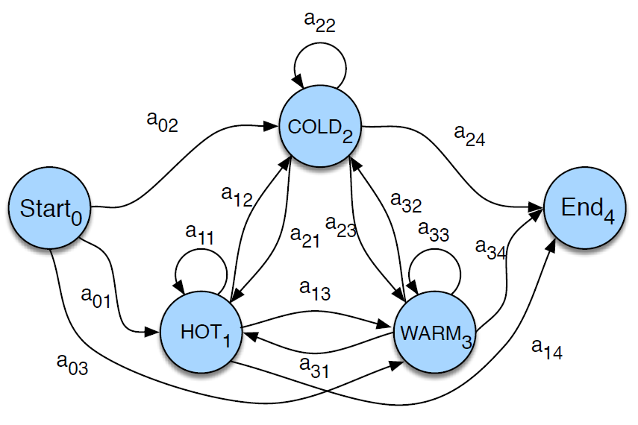
마르코프 모델(Markov Model) 소개 – RBM 소개 하기전에 알아 야하는 모델
마르코프 모델(Markov Model)은 상태 변화의 확률적인 모델링에 사용되는 확률적 그래픽 모델입니다. 마르코프 모델은 현재 상태가 과거의 유한한 일련의 상태에만 의존한다는 마르코프 속성을 따릅니다. 이는 "마르코프 체인"이라고도 불리는 시간적인 의존성을 가지는 확률 모델입니다.
상태와 상태 간의 전이 확률을 표현하는 전이 행렬(transition matrix)을 사용합니다. 전이 행렬은 현재 상태에서 다음 상태로 전이할 확률을 표현하는 확률 행렬입니다. 이러한 확률 행렬을 사용하여 마르코프 모델은 현재 상태의 확률 분포를 예측하고, 다음 상태의 예측을 수행할 수 있습니다.

Slide 21
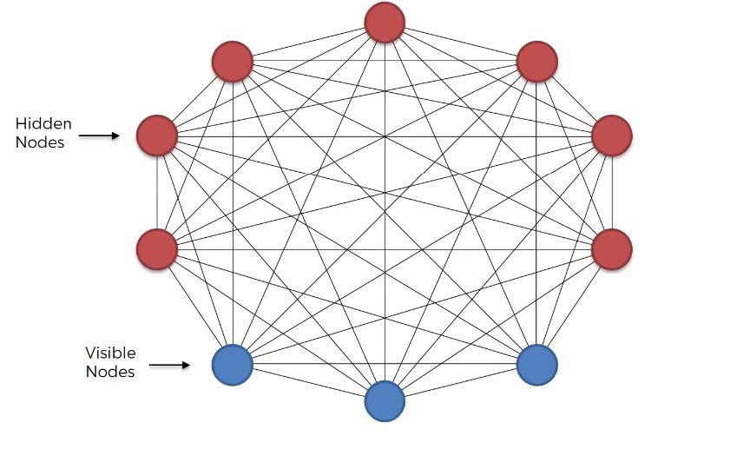
볼츠만 머신(Boltzmann Machine, BM)
마르코프 모델의 일종인 볼츠만 머신(Boltzmann Machine)이다.
BM의 가정은 "우리가 보고 있는 것들 외 보이지 않는 요소들까지 잘 포함시켜 학습할 수 있다면, 확률 분포를 보다 정확하게 알 수 있지 않을까?"라는 것이다.
제한된 볼츠만 머신(Restricted Boltzmann Machine, RBM)
BM은 hidden node(unit)과 visible node(unit)로 구성되어 있다. hidden node의 경우 우리가 보지 못하는 어떠한 특성의 존재를 의미하고, visible node는 우리가 볼 수 있는 특성을 의미한다. 각각의 에지(edge)는 서로의 연결성을 의미한다. 모델을 학습할 때 hidden node까지 학습할 수 있다면 보다 정확한 확률분포를 학습할 수 있다는 것을 전제로 한다

Slide 22
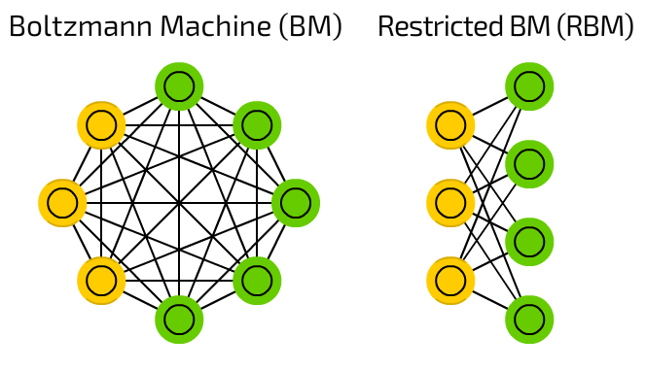
제한된 볼츠만 머신(Restricted Boltzmann Machine, RBM)
그렇다면 RBM은 어떤 것일까? RBM은 심층 확률 모형을 구축하는 데 가장 흔이 사용되는 요소이며, 관측 가능한 변수들로 이루어진 층 하나와 잠재변수들로 이루어진 층 하나를 담은 무향 확률 그래프 모형이다. 여기서의 무향은 방향성이 없다라는 의미이다. BM의 경우에는 각 unit간 연결이 되어 있지만, RBM의 경우 visible unit과 hidden unit 사이에만 연결이 존재하고, 같은 Layer끼리는 아무런 연결성이 없는 이분 그래프(bipartite graph) 이다.
각 Layer 간 내부적 연결이 없어진 것은 사건 간 독립성을 가정함으로써 확률분포의 결합을 쉽게 표현하기 위해서이다. 또한 visible layer와 hidden layer 만을 연결함으로써 visible layer가 주어졌을 때 hidden layer의 데이터를 계산할 수 있도록 하거나, 그 역도 가능하도록 하는 조건부 확률을 계산하기 위함이다.

Slide 23
제한된 볼츠만 머신(Restricted Boltzmann Machine, RBM)
RBM의 구성을 살펴보면 딥러닝의 구조와 매우 흡사한 모형을 가지고 있다. 모형만 흡사한 것이 아니라 실제로 RBM은 Feed-Forward Neural Network(FFNN)처럼 학습을 한다. 여기서는 노란색 부분인 visible unit은 U 로 표기하고, 초록색 부분인 hidden unit은 ℎ로 표기할 것이다. 지금까지 RBM의 구조에 대해서 살펴보았다. RBM은 확률 분포를 학습하기 위해 만들어졌다. RBM이 주어진 데이터를 제대로 학습했다면 sampling을 통해 얻은 visible layer의 데이터가 원래 데이터와 거의 같아야 한다.
모델이 제대로 학습되었는지 확인을 하기 위해서는 여타 다른 Deterministic model들과 동일하게 loss function과 같은 하나의 '지표'가 존재해야한다. RBM에서는 이 loss function을 MLE로 사용하며, 현재 데이터들을 가지고 얻은 확률값이 최대가 되는 지점을 찾는 것이다. 만약 학습이 제대로 잘 되었다면 Likelihood는 최대가 될 것이다

Slide 24
제한된 볼츠만 머신(Restricted Boltzmann Machine, RBM) 간단한 실습
RBM을 PyTorch로 구현하고 MNIST 데이터셋으로 훈련하는 예시입니다. 코드에서는 RBM 클래스를 정의하고, RBM의 순전파 연산을 forward 메서드에서 정의합니다. 그리고 MNIST 데이터셋을 사용하여 RBM 모델을 훈련합니다.
손실 함수로는 이진 교차 엔트로피 손실 함수를 사용하고, 옵티마이저로는 확률적 경사 하강법(SGD)을 사용합니다.
주의: RBM은 주로 사전 훈련(pre-training) 단계로 사용되는데, 위의 코드는 RBM의 단독 훈련을 보여주기 위한 예시이므로 사전 훈련의 전체적인 과정을 포함하고 있지는 않습니다.
추가 : 층의 가중치를 이미지로 저장하거나, 학습 과정에서 입력 데이터 및 재구성된 출력 데이터의 비교 이미지를 저장할 수 있습니다.
예를 들어, RBM 클래스의 forward 메서드 내에서 visible_prob을 출력한 후 해당 이미지를 저장할 수 있습니다. 또는 학습 중에 일부 입력 데이터와 그에 대응하는 재구성된 출력 데이터의 비교 이미지를 저장할 수도 있습니다.

Slide 25
제한된 볼츠만 머신(Restricted Boltzmann Machine, RBM) 구성 요소
Visible Layer (가시층): RBM의 입력으로 사용되는 데이터가 위치하는 층입니다. 예를 들어, 이미지의 픽셀 값이나 텍스트의 단어 등이 가시층에 위치합니다.
Hidden Layer (숨은층): RBM의 학습 과정에서 가시층과 상호작용하여 데이터의 특징을 학습하는 층입니다. 가시층의 정보를 압축하고, 추상적인 표현을 학습함으로써 데이터의 잠재적인 특성을 모델링합니다.
가중치 행렬 (Weight Matrix): 가시층과 숨은층 사이의 연결 가중치를 나타내는 행렬입니다. 이 행렬은 모델의 학습을 통해 조정되며, 데이터의 특징과 상호작용하여 특정 패턴을 학습하는 역할을 합니다.
가시층 편향 (Visible Layer Bias): 가시층의 각 노드에 대한 편향 값을 나타내는 벡터입니다. 이 편향 값은 해당 가시층 노드가 활성화되는 정도에 영향을 줍니다.
숨은층 편향 (Hidden Layer Bias): 숨은층의 각 노드에 대한 편향 값을 나타내는 벡터입니다. 이 편향 값은 해당 숨은층 노드가 활성화되는 정도에 영향을 줍니다.
RBM은 가시층과 숨은층 사이의 연결 가중치와 두 층의 편향 값으로 구성되어 있으며, 이들을 통해 입력 데이터의 특징을 추출하고 모델링합니다. 학습 과정에서는 이러한 구성 요소들이 업데이트되어 RBM이 입력 데이터를 잘 모델링할 수 있도록 학습됩니다.

Slide 26
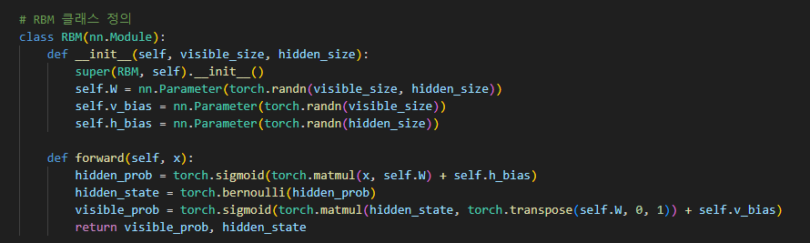
제한된 볼츠만 머신(Restricted Boltzmann Machine, RBM) 구성 요소 – 간단한 실습
__init__ 메서드: RBM 클래스의 생성자로,
visible layer의 크기 visible_size와 hidden layer의 크기 hidden_size를 매개변수로 받습니다.
가중치 행렬 W, visible layer의 편향 v_bias, hidden layer의 편향 h_bias를 정의하고 초기화합니다.
W, v_bias, h_bias는 nn.Parameter로 선언되어 학습 가능한 파라미터로 사용됩니다.

Slide 27
제한된 볼츠만 머신(Restricted Boltzmann Machine, RBM) 구성 요소 – 간단한 실습
forward 메서드: RBM의 순전파 연산을 정의합니다. 입력 x와 가중치 행렬 W를 행렬 곱하고 hidden layer의 편향 h_bias를 더한 후, 시그모이드 함수를 적용하여 hidden layer의 확률 값을 계산합니다.
이후 hidden_state를 베르누이 샘플링하여 이진(hidden) 상태를 얻습니다. 이진(hidden) 상태와 가중치 행렬 W를 전치하여 행렬 곱하고 visible layer의 편향 v_bias를 더한 후, 다시 시그모이드 함수를 적용하여 visible layer의 확률 값을 계산합니다. 최종적으로 visible layer의 확률 값을 visible_prob, hidden layer의 이진(hidden) 상태를 hidden_state로 반환합니다.

Slide 28
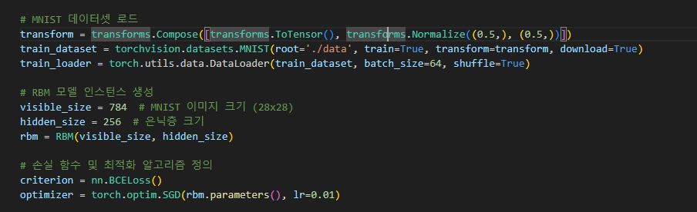
제한된 볼츠만 머신(Restricted Boltzmann Machine, RBM) 구성 요소 - 간단한 실습

Slide 29
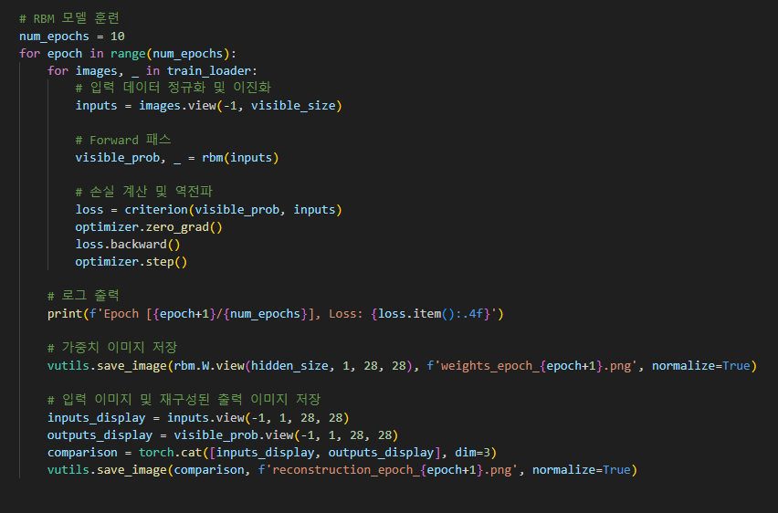
제한된 볼츠만 머신(Restricted Boltzmann Machine, RBM) 구성 요소 – 간단한 실습
각 에포크마다 가중치 이미지를 저장하고, 입력 이미지와 재구성된 출력 이미지를 비교하여 저장하는 예시입니다. vutils.save_image 함수를 사용하여 이미지를 저장하며, normalize=True 인자를 통해 이미지를 0-1 범위로 정규화합니다.
실행 시 매 에포크마다 weights_epoch_X.png와 reconstruction_epoch_X.png 파일이 생성되며, 가중치 이미지와 입력/출력 이미지의 비교를 확인할 수 있습니다.

Slide 30
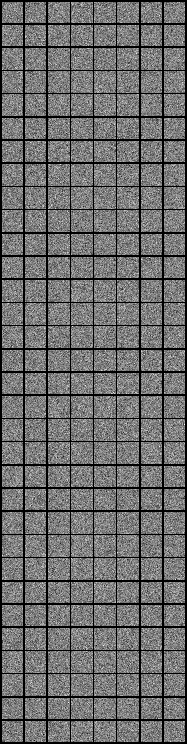
제한된 볼츠만 머신(Restricted Boltzmann Machine, RBM) 구성 요소 – 간단한 실습
weights_epoch_X.png
RBM 모델의 학습 과정에서 각 은닉층 뉴런과 입력층 뉴런 사이의 가중치를 시각화한 것입니다. RBM은 비지도 학습 방법으로 가중치를 학습하며, 이러한 가중치는 입력 데이터의 특징을 학습하는 데 사용됩니다.
학습된 가중치의 패턴이나 구조를 시각적으로 확인할 수 있습니다. 가중치가 어떻게 배치되어 있는지, 어떤 패턴이나 형태를 나타내는지 등을 확인할 수 있습니다.

Slide 31
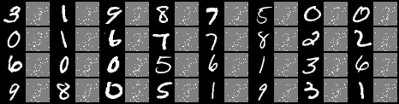
제한된 볼츠만 머신(Restricted Boltzmann Machine, RBM) 구성 요소 – 간단 실습
reconstruction_epoch_X.png
RBM 모델에 입력 데이터를 주고 출력층을 통해 재구성된 데이터를 생성한 결과를 시각화한 것입니다. RBM은 입력 데이터를 인코딩하여 은닉층을 통과시킨 후 디코딩하여 재구성된 출력을 생성합니다. 이러한 재구성은 입력 데이터의 특징을 반영하고, 학습된 가중치에 따라 생성됩니다.
입력 데이터와 해당 입력을 기반으로 재구성된 출력 데이터를 비교하여 얼마나 정확하게 입력을 재구성할 수 있는지를 확인할 수 있습니다. 입력과 재구성된 출력의 유사성을 시각적으로 판단할 수 있으며, 모델의 학습 진행 상황을 평가하는 데 도움을 줍니다.

Slide 32
DNN 장점 소개
표현 학습 (Representation Learning): DNN은 복잡한 데이터에서 유용한 표현을 학습할 수 있습니다. 다층 구조를 가지며, 각 층은 점진적으로 더 추상적이고 의미 있는 특징을 학습합니다. 이를 통해 데이터의 복잡한 구조와 패턴을 효과적으로 모델링할 수 있습니다.
높은 성능: DNN은 대규모 데이터셋에서 뛰어난 성능을 보이며, 다양한 분야에서 다른 모델보다 우수한 결과를 얻을 수 있습니다. 이는 DNN이 많은 수의 가중치와 편향을 학습하여 표현력이 풍부하고 복잡한 함수를 근사할 수 있기 때문입니다.
자동 특징 추출: DNN은 입력 데이터로부터 자동으로 특징을 추출할 수 있습니다. 이는 전통적인 머신러닝 방법과 달리 사전에 특징을 수동으로 설계하거나 선택할 필요가 없다는 장점을 가지고 있습니다. DNN은 입력 데이터로부터 특징을 추출하고 이를 통해 문제를 해결하는 데 필요한 패턴을 학습합니다.

Slide 33
DNN 장점 소개
전이 학습 (Transfer Learning): DNN은 전이 학습에 유리한 구조를 가지고 있습니다. 미리 학습된 모델의 일부 또는 전체를 다른 문제에 재사용할 수 있으며, 적은 데이터로도 좋은 성능을 얻을 수 있습니다. 이는 DNN이 고차원 데이터의 추상적인 특징을 학습하기 때문에 가능한 것입니다.
병렬 처리와 하드웨어 가속: DNN은 병렬 처리에 적합한 구조를 가지고 있어, 고성능 컴퓨팅 시스템과 그래픽 처리 장치(GPU) 등을 이용한 하드웨어 가속이 가능합니다. 이를 통해 대용량 데이터 처리와 복잡한 모델 학습을 효율적으로 수행할 수 있습니다.
다양한 응용 분야: DNN은 이미지 인식, 음성 인식, 자연어 처리, 기계 번역, 게임 AI, 의료 진단 등 다양한 응용 분야에서 널리 사용됩니다. DNN은 복잡한 문제를 해결하고 예측력을 향상시키는 데 매우 유용한 도구로 인정받고 있습니다.
이러한 장점들은 DNN의 인기와 성공을 뒷받침하며, 최근 몇 년간 딥러닝의 급속한 발전을 이끌었습니다.

Slide 34
DNN 한계 문제점 소개
계산 자원과 시간 소요: DNN은 많은 수의 가중치와 계산이 필요하므로 학습 및 추론 과정에서 상당한 계산 자원과 시간이 소요됩니다. 특히 대규모 모델 및 복잡한 구조의 경우에는 더 많은 자원이 필요할 수 있습니다.
과적합 문제: DNN은 복잡한 모델 구조와 많은 수의 가중치를 가지므로, 학습 데이터에 과도하게 적합하여 새로운 데이터에 일반화되지 않을 수 있습니다. 이를 해결하기 위해서는 규제 기법과 데이터의 다양성을 활용해야 합니다.
해석 가능성의 어려움: DNN은 복잡한 구조와 다층 연결로 이루어져 있어 해석 가능성이 낮습니다. 가중치와 편향의 조합이 복잡한 패턴을 학습하므로 모델의 내부 동작을 이해하기 어려울 수 있습니다.
하이퍼파라미터 조정의 어려움: DNN은 다양한 하이퍼파라미터를 가지고 있으며, 적절한 조정이 필요합니다. 하이퍼파라미터의 선택은 모델의 성능에 큰 영향을 미치며, 최적의 조합을 찾기 위해 반복적인 실험이 필요합니다.
설계의 어려움: DNN의 구조 및 아키텍처를 설계하는 것은 도전적인 과제일 수 있습니다. 적절한 층의 수, 은닉 유닛의 개수, 활성화 함수, 손실 함수 등을 선택하는 것은 경험과 도메인 지식을 요구합니다.

Slide 35
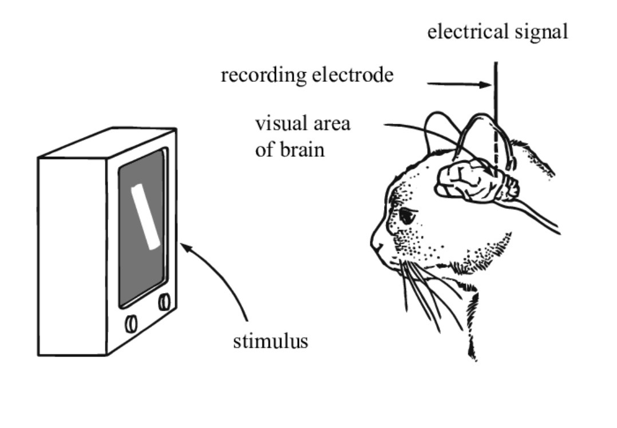
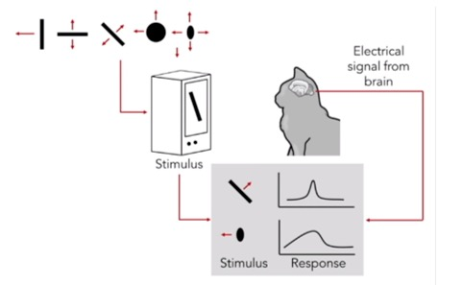
# CNN 기원 소개
사람들이 인간의 신경망을 본떠 Deep Neural Network를 만들어낸 것 처럼, CNN 도 시각피질의 neuron 이 어떻게 작동하는지를 알아보기 위해 노력을 했습니다. 이를 알아보기 위한 실험으로 고양이의 시각피질 반응에 대한 실험을 진행했는데요. 고양이에게 단순한 모양의 여러패턴(같은 모양의 다른 방향을 갖고 있는 그림 or 다른 모양의 같은 방향을 갖고 있는 그림 등)을 보여주고 시각피질의 반응을 살펴보게 됩니다. 그리고 이러한 패턴에 따라 뉴런이 반응하는 정도가 다르다는 사실을 알게 됩니다.

Slide 36
# CNN 기원 소개
이 실험에 의하면 고양이의 시각 피질은 흑백 이미지에서 밝기가 변하는 사선이나 배경에 대조되는 움직이는 사선 즉 사선형 edge를 detect 할 수 있다는 결론이다. 더 나아가서 후벨의 실험에 의하면 시각피질은 이미지에서 edge의 크기 또는 기울어진 각도와 edge의 움직는 방향 을 detect할 수 있도록 다음과 같이 세 종류의 Neuron 들로 구성되어 있다는 점을 밝혔습니다.
외부로부터 눈에 들어온 빛은 망막에서 전기적 신호로 변환된 뒤 뇌의 시각피질로 전달되는데
요. Visual cortex(시각피질)에 있는 세포 중에는 특정 부분이 패턴으로 입력되면 활성화가되고,
그 외의 패턴에 대해서는 활성화 되지 않는 선택적인 행동을 보이는 세포가 있습니다. 특히 망
막으로 부터 온 정보의 입구 역할을 하는 초기 시각 피질에 속한 신경세포에 이러한 선택적인
반응을 보이는 세포가 있다는 것이 예전부터 알려져 있었는데, 이러한 세포에는 단순세포 와
복잡세포라 불리는 두 종류의 세포가 있습니다

Slide 37
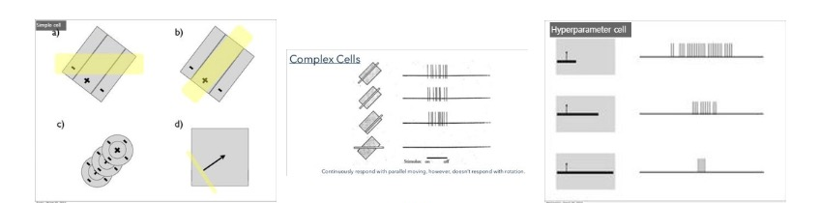
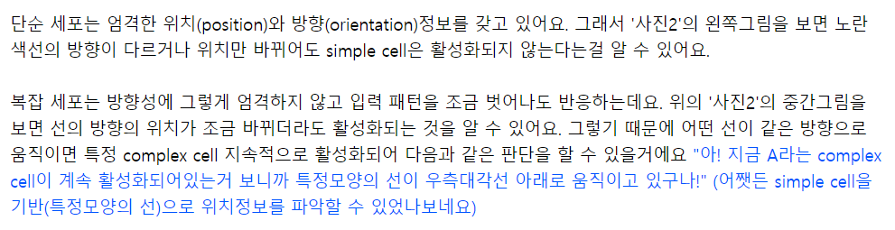
# CNN 기원 소개

Slide 38
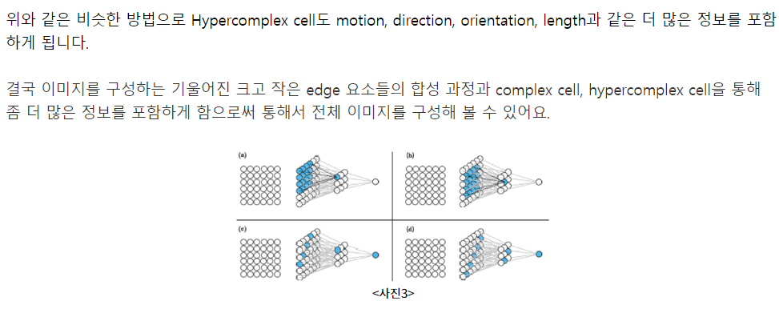
# CNN 기원 소개
이러한 개념을 공학적으로 설계한 첫 번째 모델이 “Neurocognitorn”(신경인지) 이라는 모델입니다. 이 모델은 자세한 설명은 하지 않겠습니다. 그냥 시각정보를 반영한 인공뉴런을 공학적으로 설계했다는데 큰 의의를 두시면 될 거 같아요 !

Slide 39
# CNN 역할과 필요성 소개
CNN은 Convolutional Neural Network의 약자로, 이미지 인식, 컴퓨터 비전, 음성 처리 등 다양한 영역에서 주로 사용되는 딥러닝 모델입니다. CNN은 주로 이미지 처리에 특화되어 있으며, 이를 통해 이미지의 특징을 자동으로 학습하고 분류, 객체 탐지, 세분화 등의 작업을 수행할 수 있습니다.
CNN의 역할과 필요성
특징 추출: CNN은 이미지에서 특징을 추출하는 데 강점을 가지고 있습니다. 이미지의 공간적인 구조를 이해하고, 특징 맵(feature map)을 생성하여 이미지의 다양한 특징을 효과적으로 표현할 수 있습니다. 이를 통해 이미지의 텍스처, 모양, 경계 등을 학습하고 인식할 수 있습니다.
공간적인 구조 인식: CNN은 이미지의 공간적인 구조를 인식할 수 있습니다. 합성곱 연산을 통해 인접한 픽셀들 간의 관계를 고려하면서 이미지를 처리하므로, 이미지의 공간적인 패턴을 인식하는 데 뛰어난 성능을 보입니다. 이를 통해 객체의 위치, 크기, 회전 등의 변형에 강인한 인식 능력을 가질 수 있습니다.

Slide 40
CNN의 역할과 필요성
매개 변수 공유: CNN은 합성곱 연산을 통해 매개 변수를 공유함으로써 모델의 학습 파라미터 수를 줄입니다. 이는 모델의 복잡도를 감소시키고, 과적합을 방지하며, 학습 속도를 향상시키는 효과를 가져옵니다.
계층적인 학습: CNN은 여러 개의 합성곱 레이어와 풀링 레이어를 쌓아 올림으로써 계층적인 특징 학습을 수행할 수 있습니다. 첫 번째 합성곱 레이어는 단순한 특징을, 더 깊은 레이어로 갈수록 추상적인 특징을 학습하여 이미지의 복잡한 패턴을 이해할 수 있게 됩니다.
따라서, CNN은 이미지 처리에 있어서 효과적인 특징 추출과 분류를 수행할 수 있는 강력한 도구로서 필요성을 갖고 있습니다. 이미지 인식, 객체 탐지, 세분화, 이미지 생성 등의 다양한 컴퓨터 비전 작업에서 활용되며, 실생활에서 많은 응용 분야에 활용될 수 있습니다.

Slide 41
그렇다면 왜 CNN이라는 방법을 쓰기 시작했을까요?
DNN(Deep Neural Network)의 문제점에서부터 출발합니다. 일반 DNN은 기본적으로 1차원 형태의 데이터를 사용합니다.
때문에 (예를들면 1028x1028같은 2차원 형태의)이미지가 입력값이 되는 경우, 이것을 flatten시켜서 한줄 데이터로 만들어야 하는데 이 과정에서 이미지의 공간적/지역적 정보(spatial/topological information)가 손실되게 됩니다.
또한 추상화과정 없이 바로 연산과정으로 넘어가 버리기 때문에 학습시간과 능률의 효율성이 저하됩니다.

Slide 42
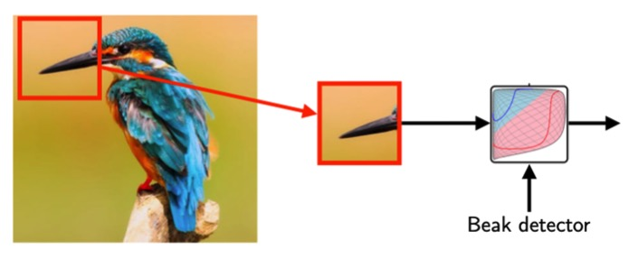
# CNN 소개
CNN은 이미지를 날것(raw input) 그대로 받음으로써 공간적/지역적 정보를 유지한 채 특성(feature)들의 계층을 빌드업합니다. CNN의 중요 포인트는 이미지 전체보다는 부분을 보는 것, 그리고 이미지의 한 픽셀과 주변 픽셀들의 연관성을 살리는 것입니다.
예를 들어 우리는 어떠한 이미지가 주어졌을때 이것이 새
의 이미지인지 아닌지 결정할 수 있는 모델을 만들고 싶다
고 가정합시다.
그렇다면 새의 주요 특징인 새의 부리가 중요한 포인트가
될 수 있습니다.
때문에 모델이 주어진 이미지에 새의 부리가 있는지 없는지 판가름 하는것이 중요 척도가 될 것입니다.
하지만 새의 전체 이미지에서 새의 부리 부분은 비교적 작은 부분입니다. 때문에 모델이 전체 이미지를 보는 것 보다는 새의 부리 부분을 잘라 보는게 더 효율적이겠죠? 그것을 해주는것이 CNN입니다.

Slide 43
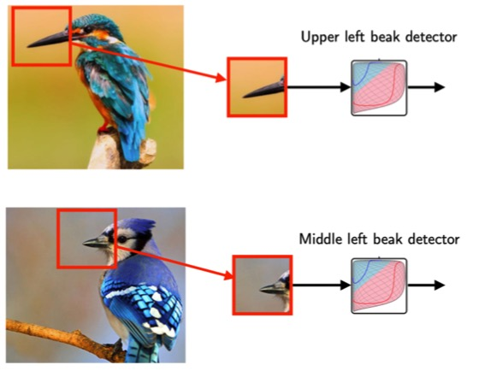
# CNN 소개
또한 위의 두 이미지를 보면 새의 부리부분이 이미지의 다
른 부분에 위치해 있다는 것을 알 수 있습니다
이미지의 새의 부리가 왼쪽 상단에 위치한 반면 아래의 이미지는 상단 가운데 부분에서 약간 왼쪽 부분에 위치.
때문에 전체적인 이미지보다는 이미지의 부분 부분을 캐치하는 것이 중요하고 효율적일 수 있습니다.

Slide 44
CNN은 기본적으로 다음과 같은 아키텍처와 동작 방식을 가지고 있습니다
합성곱층(Convolutional Layer): 합성곱층은 입력 이미지에 대해 합성곱 연산을 수행하여 특징 맵을 생성합니다. 합성곱 연산은 커널(필터)과 입력 이미지의 일부 영역을 곱하고 모두 더하는 연산을 의미합니다. 이를 통해 입력 이미지의 공간적인 특징을 추출합니다. 합성곱층은 여러 개의 필터를 사용하여 여러 개의 특징 맵을 생성할 수 있습니다.
활성화 함수(Activation Function): 합성곱층 이후에는 활성화 함수를 적용합니다. 일반적으로는 ReLU(Rectified Linear Unit) 함수가 사용됩니다. 활성화 함수는 특징 맵의 선형 조합에 비선형성을 추가하여 모델의 표현력을 향상시킵니다.
풀링층(Pooling Layer): 풀링층은 특징 맵의 크기를 줄이고 추상화된 정보를 유지하는 역할을 합니다. 일반적으로 최대 풀링(Max Pooling)이 사용되는데, 이는 특정 영역에서 최댓값을 추출하여 특징을 보존하면서 공간적인 크기를 줄이는 것을 의미합니다.

Slide 45
CNN은 기본적으로 다음과 같은 아키텍처와 동작 방식을 가지고 있습니다
완전 연결층(Fully Connected Layer): 완전 연결층은 풀링층의 출력을 받아서 최종적인 분류나 예측을 수행합니다. 이 층은 모든 뉴런이 이전 층의 모든 뉴런과 연결되어 있는 구조를 가지고 있습니다. 활성화 함수를 적용하여 최종 출력을 얻게 됩니다.
CNN은 이러한 아키텍처와 동작 방식을 반복하여 여러 개의 합성곱층과 풀링층을 쌓아 올릴 수 있습니다. 이를 통해 점진적으로 추상적인 특징을 학습하며, 공간적인 구조를 인식하고 이미지 분류, 객체 탐지, 세분화 등 다양한 컴퓨터 비전 작업을 수행할 수 있습니다.

Slide 46
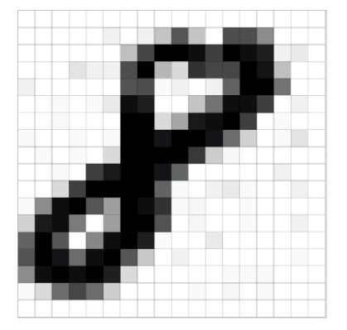
합성곱층(Convolution)의 작동 원리
우선 2차원의 이미지를 예로 들어 봅시다. 2차원 이미지는 픽셀 단위로 구성되어 있습니다
이미지는 MNIST Dataset에서 추출한 샘플중 하나이며 손글씨로 쓰여진 ‘8’의 gray scale 이미지 입니다.
자세히 보면 28x28단위의 픽셀로 구성되어 있습니다.
우리는 이 데이터 입력값을 28x28 matrix(행렬)로 표현할 수 있습니다.
즉, 우리는 2차원 이미지를 matrix로 표현할 수 있다는 뜻 입니다.
우리가 CNN에 넣어줄 입력값은 이렇게 matrix로 표현된 이미지 입니다.

Slide 47
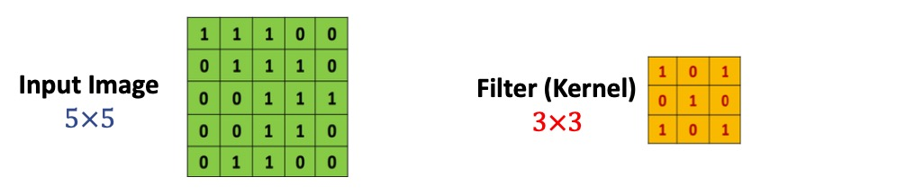
합성곱층(Convolution)의 작동 원리
조금 더 간략한 예를 위해 위와 같이 5x5의 matrix로 표현된 이미지 입력값이 있다고 가정합시다.
그리고 CNN에는 필터(커널)가 존재합니다.
위의 예시의 경우에는 3x3크기의 필터입니다. 쉽게 표현하면 이 하나의 필터를 이미지 입력값에 전체적으로 훑어준다고 생각하면 됩니다.
즉 우리의 입력값 이미지의 모든 영역에 같은 필터를 반복 적용해 패턴을 찾아 처리하는 것이 목적 입니다.
그렇다면 이미지 위에 이 필터를 훑어줄때 어떤 일이 일어날까요? 정확히 말하면 이 필터를 이용해 연산처리를 해주는 것입니다.
그리고 이 연산처리는 matrix와 matrix간의 Inner Product라는 것을 사용합니다.

Slide 48
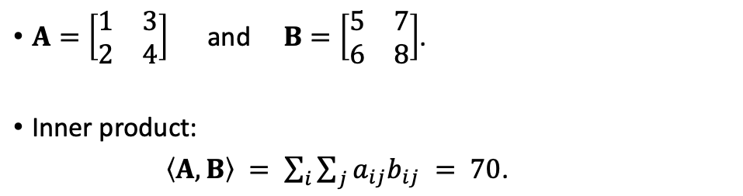
합성곱층(Convolution)의 작동 원리
Inner product(내적 공간)
쉽게 말해서 크기의 두 matrix를 놓고 각 위치에 있는 숫자를 곱해 모두 더해주는 것입니다.

Slide 49
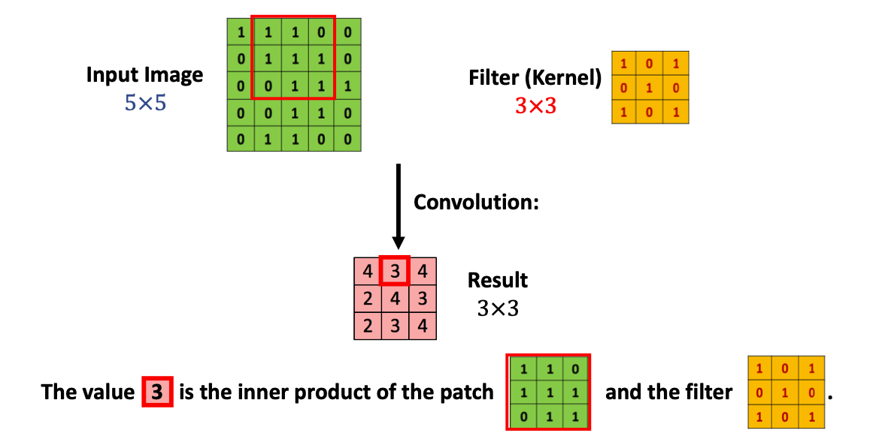
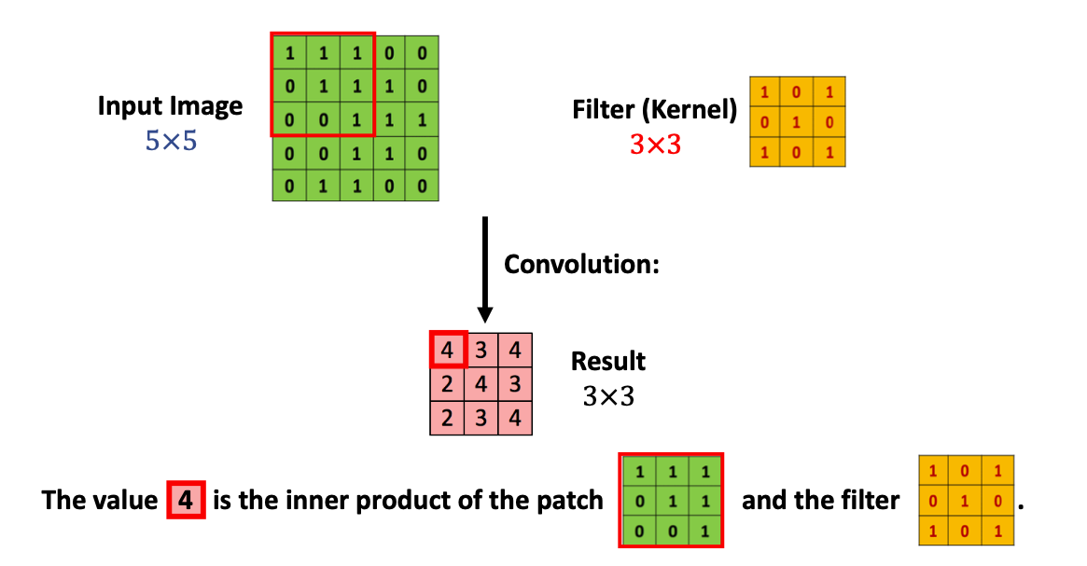
합성곱층(Convolution)의 작동 원리
어떻게 이 이미지 입력값 matrix의 각 부분과 필터가 연산처리 되는지 그림으로 살펴보겠습니다.
우선 빨간 테두리 부분의 matrix와 필터의 Inner product연산을 해주면 그 결과값은 4가 됩니다.
이번엔 이 빨간 테두리 부분의 matrix와 필터의 연산처리를 해주어 결과값 3을 얻어냅니다.
이러한 과정을 전체 이미지 matrix에 필터 matrix를 조금씩 움직이며 반복해 줍니다.
그렇게 반복하여 얻어낸 결과값이 분홍색으로 표시된 matrix입니다.

Slide 50
합성곱층(Convolution)의 작동 원리
자세히 보면 결과값의 크기(단어 선택의 혼동이 있을 수 있습니다.
여기서 크기란 matrix의 dimension을 가르킵니다)는 3x3이라는 것을 파악할 수 있습니다.
왜 그런지 다들 눈치 채셨나요? 5x5로 구성된 칸들에 3x3크기의 블록을 움직인다고 생각해보면 너비와 높이 둘다 3번씩 놓을 수 있기 때문입니다.

Slide 51
합성곱층(Convolution) 레이어 역할
합성곱 레이어(Convolutional Layer)는 Convolutional Neural Network (CNN)에서 가장 중요한 역할을 수행하는 레이어입니다. 합성곱 레이어는 입력 데이터로부터 특징을 추출하는 과정을 담당하며, 이미지 처리와 패턴 인식에 탁월한 성능을 보입니다.
특징 추출: 합성곱 레이어는 입력 데이터로부터 특징을 추출합니다. 이를 위해 커널 또는 필터(filter)라고 하는 작은 크기의 가중치 행렬을 사용하여 입력 데이터를 스캔합니다. 이 과정에서 커널과 입력 데이터의 합성곱 연산이 수행되며, 특정한 패턴이나 특징을 감지하는 역할을 합니다.
지역적인 특징 인식: 합성곱 레이어는 지역적인 특징을 인식할 수 있습니다. 이는 커널이 입력 데이터를 작은 영역 단위로 스캔하면서 해당 영역의 패턴을 파악하는 것을 의미합니다. 이러한 지역 특징 인식은 이미지의 공간적인 구조를 파악하고, 이미지 내에서의 패턴 인식을 용이하게 합니다.

Slide 52
합성곱층(Convolution) 레이어 역할
특징 맵 생성: 합성곱 레이어는 여러 개의 커널을 동시에 사용하여 다양한 특징을 추출합니다. 이 과정에서 입력 데이터의 각 영역별로 커널과의 합성곱이 수행되고, 결과로 여러 개의 특징 맵(feature map)이 생성됩니다. 각 특징 맵은 입력 데이터의 다른 측면이나 특성을 나타내며, 다음 레이어로 전달됩니다.
파라미터 공유: 합성곱 레이어는 커널을 이용한 합성곱 연산을 통해 특징을 추출하므로, 커널의 가중치를 학습하는 과정이 필요합니다. 하지만 합성곱 레이어에서는 커널의 파라미터를 입력 데이터의 모든 위치에서 동일하게 공유하여 사용합니다. 이를 통해 학습해야 할 파라미터의 수를 대폭 줄이고, 모델의 효율성과 일반화 성능을 향상시킵니다.
코드에서는 합성곱 레이어를 nn.Conv2d로 구현하고 있습니다. 해당 코드에서는 입력 데이터와 필터의 크기, 스트라이드(stride), 패딩(padding) 등을 지정하여 합성곱 연산을 수행하고, 특징 맵을 생성합니다.

Slide 53
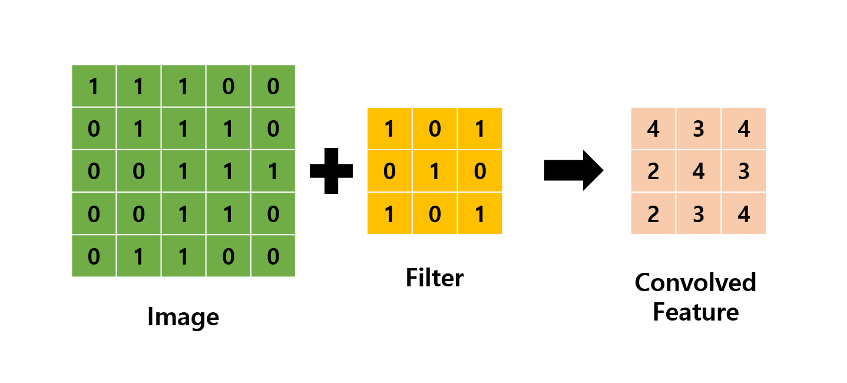
# Valid Padding 소개
Valid 패딩은 합성곱 연산에서 패딩을 적용하지 않는 방식입니다. 입력 데이터 주위에 추가적인 값으로 채워지는 패딩을 적용하지 않기 때문에 출력 크기는 입력 크기보다 작아집니다.
즉 패딩을 추가 하지 않은 형태를 의미합니다. Valid Padding 적용하고 필터 통과하면 그 결과
항상 입력 사이즈보다 작게 된다.

Slide 54
# Padding 소개
합성곱 신경망에서 입력 데이터의 공간적인 크기를 보존하거나 조정하는 기술입니다. 합성곱 연산을 수행할 때 입력 데이터 주위에 추가적인 값으로 채워진 빈 영역을 만들어줍니다. 이렇게 패딩을 적용함으로써 입력 데이터의 크기를 유지하거나 적절히 조절할 수 있습니다.
패딩의 목적
경계 처리: 합성곱 연산은 입력 데이터의 가장자리에 위치한 픽셀 또는 요소들의 정보를 손실할 수 있습니다. 패딩을 적용함으로써 입력 데이터의 경계 부분에 대한 정보를 보존하고, 모델이 가장자리에 위치한 패턴을 학습할 수 있도록 도와줍니다.
출력 크기 조절: 합성곱 연산은 입력과 출력의 공간적인 크기를 조절하는 역할을 합니다. 패딩을 사용하여 입력 데이터의 크기를 조절함으로써, 출력 데이터의 크기를 원하는 대로 조절할 수 있습니다.
공간 정보 유지: 패딩을 사용하여 입력 데이터의 공간 정보를 유지할 수 있습니다. 합성곱 신경망은 주로 이미지와 같은 2D 또는 3D 공간 데이터를 처리하는 데 사용되며, 패딩을 통해 입력 데이터의 공간 구조를 유지하면서 특징을 추출할 수 있습니다.

Slide 55
# Valid Padding 특징 소개
패딩 크기 없음: Valid 패딩은 입력 데이터의 가장자리에 패딩을 추가하지 않으므로, 패딩 크기가 0입니다.
정보 손실 방지: Valid 패딩은 입력 데이터의 가장자리에 있는 원소들을 합성곱 연산에 참여시키지 않습니다. 이로 인해 입력 데이터의 가장자리에 있는 중요한 특징이나 패턴이 무시되지 않고 보존됩니다.
출력 크기 감소: Valid 패딩을 사용하면 출력 크기가 입력 크기보다 작아집니다. 이는 입력 데이터의 공간적인 구조를 보존하기 어렵게 만들 수 있습니다.
경계 효과: Valid 패딩은 입력 데이터의 경계 부분에서는 합성곱 필터의 중심과의 겹치는 영역이 적어집니다. 이는 경계 부분의 특징을 정확하게 인식하거나 활용하기 어렵게 만들 수 있습니다.
Valid 패딩은 입력 데이터의 가장자리에 있는 특징이나 패턴을 충분히 반영하면서도 정보 손실을 방지할 수 있습니다.

Slide 56
# Valid Padding 한계 소개
Valid 패딩은 합성곱 연산을 수행할 때 입력 데이터의 가장자리에 패딩을 적용하지 않는 방식입니다. 이로 인해 입력 데이터의 가장자리 원소들은 합성곱 연산에서 중앙에 위치한 원소들보다 적은 비율로 사용됩니다.
이러한 상황에서는 몇 가지 문제가 발생할 수 있습니다
정보 손실: Valid 패딩을 사용하면 입력 데이터의 가장자리에 위치한 원소들은 중앙에 위치한 원소들보다 적은 비율로 합성곱 연산에 참여합니다. 따라서 입력 데이터의 가장자리에 있는 중요한 특징이나 패턴은 충분히 반영되지 않을 수 있으며, 이는 정보 손실로 이어질 수 있습니다.
경계 효과: Valid 패딩을 사용하면 입력 데이터의 경계 부분에서는 합성곱 필터의 중심과의 겹치는 영역이 적어집니다. 이는 경계 부분의 특징을 정확하게 인식하거나 활용하기 어렵게 만들 수 있습니다.
출력 크기 감소: Valid 패딩을 사용하면 출력 크기가 입력 크기보다 작아집니다. 이는 합성곱 연산의 출력이 입력보다 작아지므로, 다음 레이어에서는 공간적인 정보를 더욱 집중적으로 다룰 수 있지만, 입력 데이터의 공간적인 구조를 보존하기 어려울 수 있습니다.

Slide 57
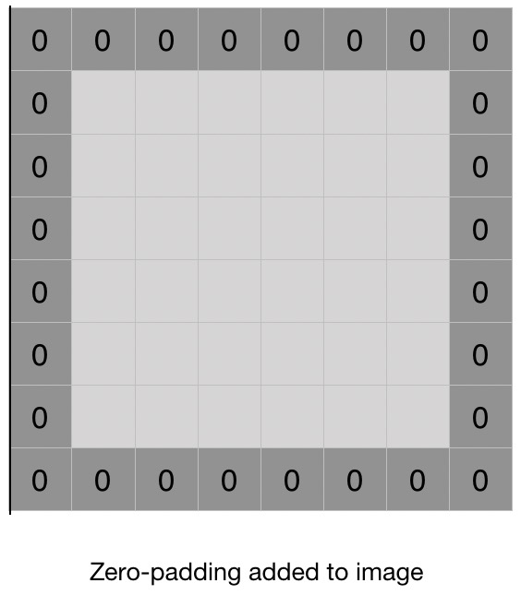
# Zero Padding 소개
Convolution처리를 보면 5x5크기의 이미지에 필터처리를 해주었더니 결과값의 크기가 3x3로 줄어들었다
는 것을 알 수 있습니다. 즉 손실되는 부분이 발생한다는 뜻입니다.
이런 문제점(?)을 해결하기 위해 Padding이라는 방법을 사용할 수 있습니다.
쉽게 말해 0로 구성된 테두리를 이미지 가장자리에 감싸 준다고 생각하면 됩니다.
5x5크기의 이미지 입력값이 7x7크기가 될겁니다.
이 상태에서 3x3필터를 적용해줄 경우 똑같이 5x5크기의 결과값을 얻을수 있겠죠?
이렇게 되면 입력값의 크기와 결과값의 크기가 같아졌음, 즉 손실이 없어졌음을 볼 수 있습니다.

Slide 58
# Zero Padding 장점 소개
Zero Padding은 입력 데이터의 가장자리에 0 값을 추가하는 패딩 방법입니다.
보존된 공간 정보: Zero Padding은 입력 데이터의 가장자리에 0 값을 추가하여 입력과 출력의 공간적인 구조를 보존합니다. 이는 모델이 입력 데이터의 가장자리에 있는 중요한 패턴이나 특징을 인식할 수 있도록 합니다.
경계 처리 개선: Zero Padding은 경계 부분에서도 합성곱 필터의 중심과의 겹치는 영역을 늘립니다. 이는 경계 부분에서도 특징을 정확하게 인식하고 활용할 수 있도록 도와줍니다.

Slide 59
# Zero Padding 장점 소개
Zero Padding은 입력 데이터의 가장자리에 0 값을 추가하는 패딩 방법입니다.
출력 크기 보존: Zero Padding은 입력 데이터의 가장자리에 0 값을 추가하는 것이므로, 출력 크기를 유지할 수 있습니다. 이는 모델의 다음 레이어로 전달되는 정보의 양을 보존하면서 더 많은 특징을 학습할 수 있도록 합니다.
모델의 안정성 개선: Zero Padding은 입력 데이터의 가장자리에 0 값을 추가하여 모델의 안정성을 개선할 수 있습니다. 이는 입력 데이터의 작은 변화에 민감하게 반응하는 것을 완화하고, 모델이 입력에 더 일반화된 특징을 학습할 수 있도록 도움을 줍니다.
Zero Padding은 CNN에서 널리 사용되는 패딩 방법 중 하나로, 입력 데이터의 가장자리에 0 값을 추가하여 모델의 성능과 안정성을 향상시킵니다.

Slide 60
# Zero Padding 단점 소개
메모리 사용량 증가: Zero Padding은 입력 데이터의 가장자리에 0 값을 추가하기 때문에 메모리 사용량이 증가합니다. 특히 큰 크기의 입력 데이터와 깊은 신경망에서는 많은 수의 0 값이 추가되므로 메모리 요구사항이 더 커질 수 있습니다.
연산량 증가: Zero Padding은 추가된 0 값을 계산해야 하기 때문에 연산량이 증가합니다. 특히 큰 크기의 입력 데이터에서는 이러한 연산량 증가가 모델의 전체적인 속도에 영향을 줄 수 있습니다.

Slide 61
# Zero Padding 단점 소개
3. 공간적인 정보 왜곡: Zero Padding은 입력 데이터의 가장자리에 0 값을 추가하는 것이기 때문에 입력 데이터의 공간적인 정보가 왜곡될 수 있습니다. 이는 모델이 입력 데이터의 가장자리에 있는 패턴이나 특징을 불필요하게 강조할 수도 있습니다.
4. 경계 처리 문제: Zero Padding은 입력 데이터의 가장자리에 0 값을 추가하는 방식이므로 경계 부분의 처리에 일부 제약이 있을 수 있습니다. 특히 입력 데이터의 가장자리에 있는 특징이 모델에 제대로 전달되지 않을 수 있습니다.
이러한 단점들은 Zero Padding을 사용할 때 고려해야 할 사항입니다. 특히 메모리와 연산량 측면에서 큰 데이터셋과 심층 신경망에서는 이러한 단점들이 더욱 중요해질 수 있습니다.

Slide 62
# 세임 패딩(same padding)
입력 데이터의 크기를 보존하면서 패딩을 적용하는 방법입니다. 세임 페딩은 주로 합성곱 신경망(CNN)에서 사용되며, 입력과 출력의 크기를 동일하게 유지하면서 효과적인 학습을 가능하게 합니다.
세임 페딩은 주로 커널(필터)의 크기와 스트라이드(Stride)의 크기를 고려하여 패딩의 크기를 결정합니다.
입력 데이터와 출력 데이터의 크기가 동일하게 유지되기 위해 패딩의 크기는 다음과 같이 계산됩니다
패딩 크기 = (커널 크기 - 1) / 2
예를 들어, 커널 크기가 3이고 스트라이드 크기가 1인 경우, 세임 페딩을 적용하기 위해 패딩 크기는 (3 - 1) / 2 = 1이 됩니다. 이렇게 입력 데이터 주변에 패딩을 추가하여 합성곱을 수행하면 출력 데이터의 크기가 입력 데이터와 동일하게 유지됩니다.

Slide 63
# 세임 패딩(same padding) 장점 소개
정보 손실 방지: 세임 페딩을 사용하면 입력 데이터의 가장자리에 대한 정보 손실 없이 모든 입력 데이터가 유의미한 처리를 받을 수 있습니다.
네트워크 구성의 단순화: 세임 페딩을 적용하면 출력 크기가 입력 크기와 동일하게 유지되므로, 네트워크의 구성을 단순화할 수 있습니다.
효율적인 학습: 세임 페딩을 사용하면 입력과 출력의 크기가 동일하므로, 출력과의 오차를 계산하여 역전파를 통해 효과적으로 학습할 수 있습니다.
세임 페딩은 CNN에서 주로 사용되며, 입력과 출력의 크기를 보존하면서 효과적인 학습을 가능하게 하는 중요한 패딩 방법입니다.

Slide 64
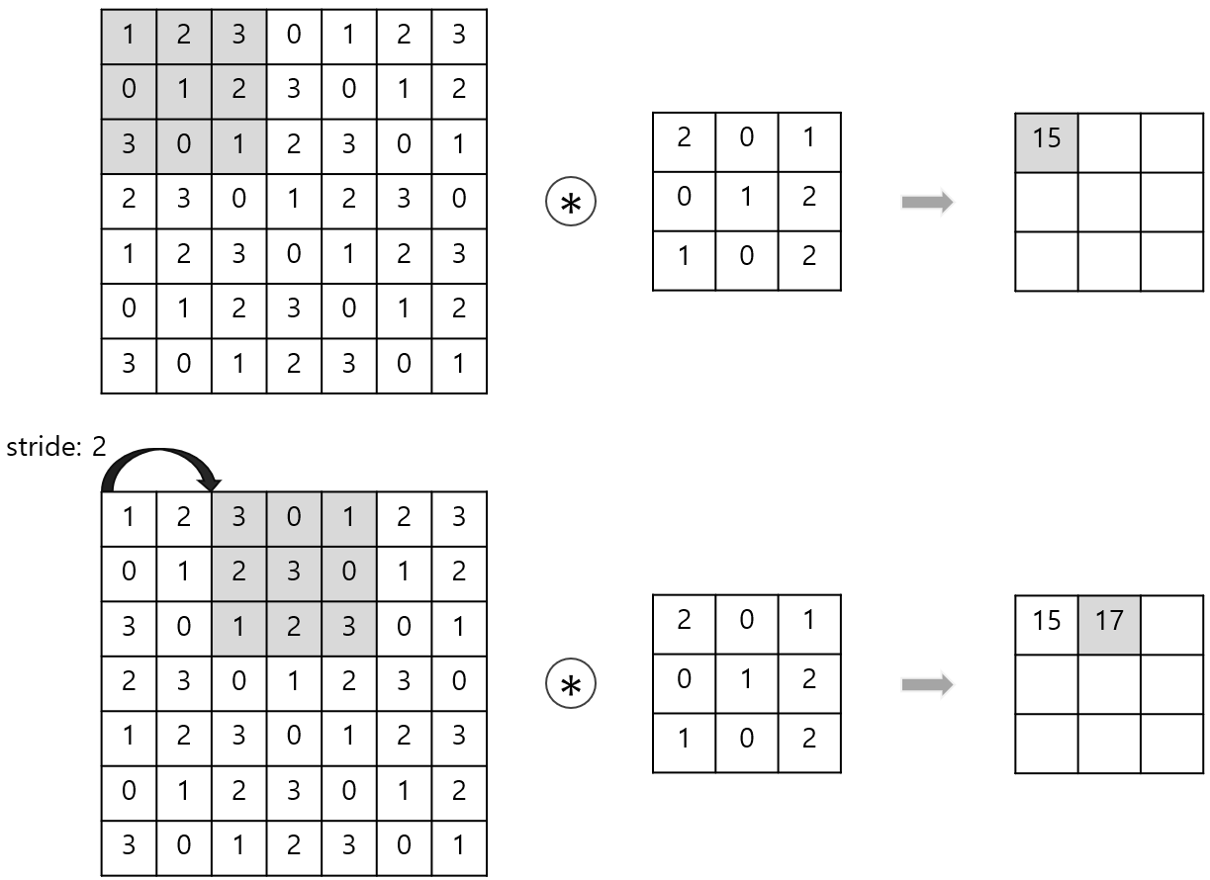
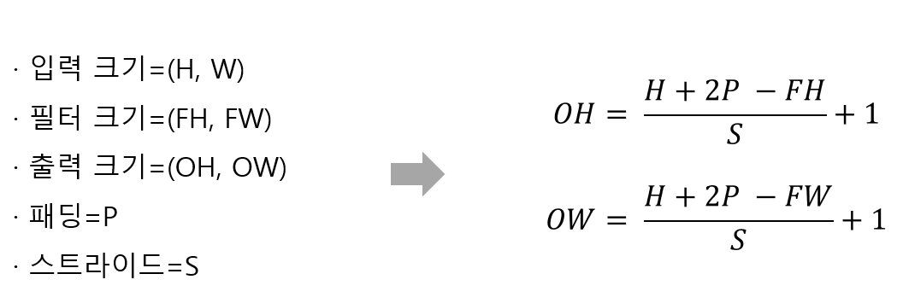
스트라이드 (Stride) 소개
Stride는 쉽게 말해 필터를 얼마만큼 움직여 주는가에 대한 것입니다.
stride값이 1일경우 필터를 한칸씩 움직여 준다고 생각하면 됩니다
참고로 stride-1이 기본값이고 stride는 1보다 큰 값이 될 수도 있습니다. stride값이 커질 경우 필터가 이미지를 건너뛰는 칸이 커짐을 의미하므로 결과값 이미지의 크기는 작아짐을 의미합니다.
참고로 입력 데이터 크기와 패딩, 스트라이드를 고려하여
출력 데이터의 크기를 계산하는 수식은 아래와 같다.

Slide 65
스트라이드 (Stride) 장점 단점 소개
스트라이드(Stride)는 합성곱 연산에서 필터가 입력 데이터를 스캔하는 간격을 의미합니다. 스트라이드를 조정함으로써 합성곱 연산의 동작을 제어할 수 있습니다.
장점 소개
계산량 감소: 스트라이드를 증가시킴으로써 필터가 입력 데이터를 건너뛰어 스캔하는 비율을 늘릴 수 있습니다. 이는 합성곱 연산에 참여하는 연산량을 줄여 계산 비용을 감소시킬 수 있습니다. 따라서 모델의 효율성과 속도를 향상시킬 수 있습니다.
공간 축소: 스트라이드를 증가시키면 출력 특징 맵의 크기가 입력 데이터의 크기에 비해 작아집니다. 이는 공간적인 정보를 다소 손실하게 되지만, 특징 추출을 위한 필터의 적용 범위가 넓어짐을 의미합니다. 이는 더 넓은 영역의 특징을 인식할 수 있게 해주고, 추상화된 특징을 잘 포착할 수 있습니다.

Slide 66
스트라이드 (Stride) 장점 단점 소개
단점 소개
공간 해상도 감소: 스트라이드를 증가시키면 출력 특징 맵의 공간 해상도가 감소합니다. 작은 스트라이드를 사용하는 경우에는 입력 데이터의 세부적인 패턴과 특징을 잘 보존할 수 있지만, 큰 스트라이드를 사용하면 입력 데이터의 공간적인 세부 정보가 희석될 수 있습니다.
공간적인 이동 불가능성: 스트라이드가 입력 데이터의 크기보다 큰 경우, 필터가 입력 데이터를 완전히 커버하지 못하고 데이터의 일부만 스캔하게 됩니다. 이는 입력 데이터의 모든 공간적인 정보를 활용하지 못하고, 특징을 제대로 인식하지 못할 수 있습니다.
스트라이드는 합성곱 신경망의 설계와 성능 조정에 있어서 중요한 하이퍼파라미터입니다. 최적의 스트라이드 값을 선택하는 것은 모델의 성능과 특징 추출 능력에 영향을 미치므로, 실험과 조정을 통해 적절한 값을 찾아내어야 합니다.

Slide 67
스트라이드 (Stride) 설계 방법
스트라이드를 적절히 설계하는 것은 모델의 성능과 효율성에 영향을 미치는 중요한 요소입니다. 스트라이드를 설계하는 방법은 다음과 같습니다
실험과 검증: 스트라이드 값을 결정하기 위해 다양한 실험을 진행하고 검증하는 것이 중요합니다. 다양한 스트라이드 값을 시도하여 모델의 성능과 효율성을 평가하고, 최적의 스트라이드 값을 찾을 수 있습니다.
문제에 맞는 스트라이드 선택: 스트라이드 값은 입력 데이터의 특성과 문제에 따라 다르게 선택되어야 합니다. 입력 데이터의 크기, 해상도, 패턴의 복잡도 등을 고려하여 적절한 스트라이드 값을 선택해야 합니다.

Slide 68
스트라이드 (Stride) 설계 방법
스트라이드를 적절히 설계하는 것은 모델의 성능과 효율성에 영향을 미치는 중요한 요소입니다. 스트라이드를 설계하는 방법은 다음과 같습니다
3. 네트워크 구조 고려: 스트라이드 값은 네트워크 구조와 연관되어야 합니다. 네트워크의 다른 레이어와 조합하여 공간 해상도, 특징 추출, 계산 효율성 등을 고려하여 스트라이드 값을 결정해야 합니다.
4. 과적합 방지: 스트라이드 값을 크게 설정할 경우, 입력 데이터의 공간적인 세부 정보가 희석될 수 있고, 과적합 문제가 발생할 수 있습니다. 따라서 과적합을 방지하기 위해 적절한 스트라이드 값을 선택해야 합니다.
5. 전략적 조정: 스트라이드 값을 선택한 후에도 모델의 성능을 모니터링하고 필요에 따라 조정하는 것이 중요합니다. 테스트 세트나 검증 세트를 사용하여 모델을 평가하고, 스트라이드 값을 조정하여 최상의 결과를 얻을 수 있도록 해야 합니다
스트라이드 값은 딥러닝 모델의 성능과 효율성에 직접적인 영향을 미치므로, 신중하게 설계되어야 합니다.

Slide 69
스트라이드 (Stride) 설계 방법
스트라이드를 적절히 설계하는 것은 모델의 성능과 효율성에 영향을 미치는 중요한 요소입니다. 스트라이드를 설계하는 방법은 다음과 같습니다
3. 네트워크 구조 고려: 스트라이드 값은 네트워크 구조와 연관되어야 합니다. 네트워크의 다른 레이어와 조합하여 공간 해상도, 특징 추출, 계산 효율성 등을 고려하여 스트라이드 값을 결정해야 합니다.
4. 과적합 방지: 스트라이드 값을 크게 설정할 경우, 입력 데이터의 공간적인 세부 정보가 희석될 수 있고, 과적합 문제가 발생할 수 있습니다. 따라서 과적합을 방지하기 위해 적절한 스트라이드 값을 선택해야 합니다.
5. 전략적 조정: 스트라이드 값을 선택한 후에도 모델의 성능을 모니터링하고 필요에 따라 조정하는 것이 중요합니다. 테스트 세트나 검증 세트를 사용하여 모델을 평가하고, 스트라이드 값을 조정하여 최상의 결과를 얻을 수 있도록 해야 합니다
스트라이드 값은 딥러닝 모델의 성능과 효율성에 직접적인 영향을 미치므로, 신중하게 설계되어야 합니다.

Slide 70
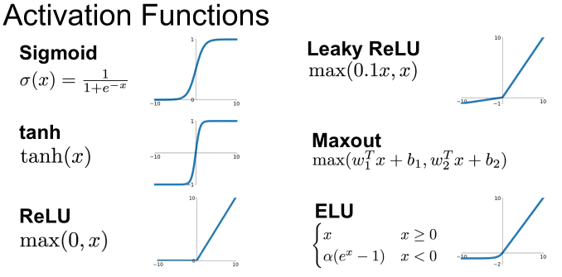
# Activation Layer 또는 활성화층 소개 (이전 수업 시간에서 학습 했던 내용입니다. 다시 한번 체크)
활성화층은 CNN의 각 Convolutional Layer 뒤에 배치되어 특징 맵에 비선형성을 도입하고, 네트워크가 복잡한 관계를 학습할 수 있도록 합니다. 이를 통해 CNN은 비선형 문제를 해결하고 다양한 입력 데이터에 대한 표현을 학습할 수 있습니다.

Slide 71
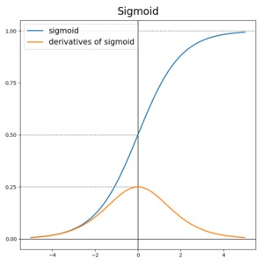
# Activation Layer 또는 활성화층 소개 (이전 수업 시간에서 학습 했던 내용입니다. 다시 한번 체크)
# 활성화함수(Activation Function) - 시그모이드
output값을 0에서 1사이로 만들어준다. 데이터의 평균은 0.5를 갖게된다.
그림에서 시그모이드 함수의 기울기를 보면 알 수 있듯이 input 값이 어느정도 크거나 작으면 기울기가 아주 작아진다.
이로인해 생기는 문제점은 vanishing gradient현상이 있다.

Slide 72
# Activation Layer 또는 활성화층 소개 (이전 수업 시간에서 학습 했던 내용입니다. 다시 한번 체크)
# 활성화함수(Activation Function) - 시그모이드
Vanishing gradient 문제
이렇게 시그모이드로 여러 layer를 쌓았다고 가정하자. 그러면 출력층에서 멀어질수록 기울기가 거의 0인 몇몇 노드에 의해서 점점 역전파해갈수록, 즉 입력층 쪽으로갈수록 대부분의 노드에서 기울기가 0이되어 결국 gradient가 거의 완전히 사라지고만다. 결국 입력층쪽 노드들은 기울기가 사라지므로 학습이 되지 않게 된다

Slide 73
# Activation Layer 또는 활성화층 소개 (이전 수업 시간에서 학습 했던 내용입니다. 다시 한번 체크)
# 활성화함수(Activation Function) - 시그모이드
시그모이드를 사용하는 경우
대부분의 경우에서 시그모이드함수는 좋지 않기때문에 사용하지 않는다. 그러나 유일한 예외가
있는데
binary classification경우 출력층 노드가 1개이므로 이 노드에서 0~1사이의 값을 가져야 마지막에
cast를 통해(ex. 0.5이상이면 1, 미만이면 0) 1혹은 0값을 output으로 받을 수 있다.
따라서 이때는 시그모이드를 사용한다.
요약
장점) binary classification의 출력층 노드에서 0~1사이의 값을 만들고 싶을때 사용한다.
단점) Vanishing gradient - input값이 너무 크거나 작아지면 기울기가 거의 0이된다.

Slide 74
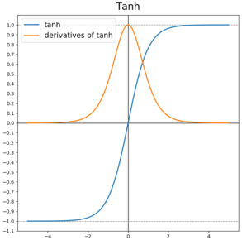
# Activation Layer 또는 활성화층 소개 (이전 수업 시간에서 학습 했던 내용입니다. 다시 한번 체크)
# 활성화함수(Activation Function) –Thah(Hyperbolic Tangent)-하이퍼볼릭 탄젠트
그림에서 보면 알 수 있듯이 시그모이드 함수와 거의 유사하다. 차이는 -1~1값을 가지고 데이터의 평균이 0이라는 점이다.
데이터의 평균이 0.5가 아닌 0이라는 유일한 차이밖에 없지만 대부분의 경우에서 시그모이드보다 Tanh가 성능이 더 좋다.
그러나 시그모이드와 마찬가지로 Vanishing gradient라는 단점이 있다.
결론
장점) output데이터의 평균이 0으로써 시그모이드보다 대부분의 경우에서학습이 더 잘 된다.
단점) 시그모이드와 마찬가지로 Vanishing gradient현상이 일어난다.

Slide 75
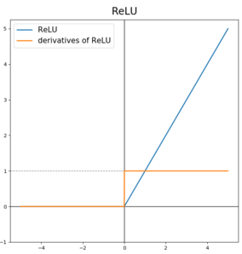
# Activation Layer 또는 활성화층 소개 (이전 수업 시간에서 학습 했던 내용입니다. 다시 한번 체크)
# 활성화함수(Activation Function) –ReLU
대부분의 경우 일반적으로 ReLU의 성능이 가장 좋기때문에 ReLU를 사용한다.
"Hidden layer에서 어떤 활성화 함수를 사용할지 모르겠으면 ReLU를 사용하
면 된다" - Andrewng 앤드류 응
상식
요슈아 벤지오, 얀 르쿤, 제프리 힌튼과 더불어 세계 4대 AI 석학으로 꼽히는 앤드류 응 스탠퍼드 교수가 데이터 품질 개선을 위한 캠페인을 실시한다.
그가 설립한 스타트업 ‘랜딩AI(Landing.AI)

Slide 76
# Activation Layer 또는 활성화층 소개 (이전 수업 시간에서 학습 했던 내용입니다. 다시 한번 체크)
# 활성화함수(Activation Function) –ReLU
대부분의 input값에 대해 기울기가 0이 아니기 때문에 학습이 빨리 된다. 학습을 느리게하는 원인이 gradient가 0이 되는 것인데 이를 대부분의 경우에서 막아주기 때문에 시그모이드, Tanh같은 함수보다 학습이 빠르다
그림을 보면 input이 0보다 작을 경우 기울기가 0이기 때문에 대부분의 경우에서 기울기가 0이 되는것을 막아주는게 납득이 안 될수 있지만 실제로 hidden layer에서 대부분 노드의 z값은 0보다 크기 때문에 기울기가 0이 되는 경우가 많지 않다
단점으로는 위에서 언급했듯이 z가 음수일때 기울기가 0이라는 것이지만 실제로는 거의 무시할 수 있는 수준으로 학습이 잘 되기 때문에 단점이라 할 수도 없다.
장점) 대부분의 경우에서 기울기가 0이 되는 것을 막아주기 때문에 학습이 아주 빠르게 잘 되다.

Slide 77
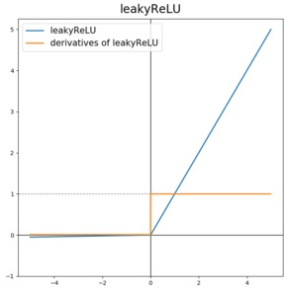
# Activation Layer 또는 활성화층 소개 (이전 수업 시간에서 학습 했던 내용입니다. 다시 한번 체크)
# 활성화함수(Activation Function) – leaky ReLU
ReLU와 유일한 차이점으로는 max(0, z)가 아닌 max(0.01z, z)라는 점이다.
즉, input값인 z가 음수일 경우 기울기가 0이 아닌 0.01값을 갖게 된다.
leaky ReLU를 일반적으로 많이 쓰진 않지만 ReLU보다 학습이 더 잘 되긴
한다.
결론
장점) z가 음수일때 기울기가 0이 아닌 0.01을 갖게 하므로ReLU보다 학습이 더 잘 된다.

Slide 78

# 풀링 레이어의 역할과 동작 방식 설명
풀링 레이어는 Convolutional Neural Network (CNN)에서 사용되는 중요한 구성 요소로, 입력 데이터의 공간적인 크기를 줄이고 추상화된 특징을 유지하는 역할을 합니다.
일반적으로 Convolutional Layer 뒤에 배치되며, 주로 다음과 같은 방식으로 동작합니다:
Max Pooling: 입력 데이터의 윈도우 영역에서 가장 큰 값을 선택하여 출력으로 사용합니다. 예를 들어, 2x2 윈도우의 경우 해당 영역에서 가장 큰 값을 선택하여 1개의 출력 값을 만듭니다. 이를 통해 해당 영역에서 가장 강한 특징을 추출하고, 공간적인 크기를 절반으로 줄입니다.

Slide 79
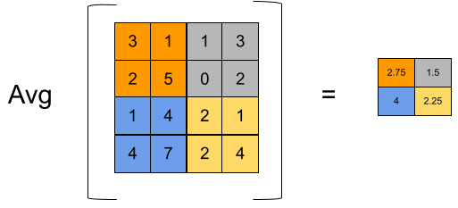
# 풀링 레이어의 역할과 동작 방식 설명
Average Pooling: 입력 데이터의 윈도우 영역에서 평균 값을 계산하여 출력으로 사용합니다. 예를 들어, 2x2 윈도우의 경우 해당 영역의 픽셀 값을 평균하여 1개의 출력 값을 만듭니다. 이를 통해 해당 영역의 대표적인 특징을 추출하고, 공간적인 크기를 줄입니다.

Slide 80
# 풀링 레이어의 역할과 동작 방식 설명
풀링 레이어의 주요 역할
공간적인 크기 축소: 풀링 레이어는 입력 데이터의 공간적인 크기를 줄이는 역할을 합니다. 이를 통해 연산량을 줄이고 메모리 사용량을 감소시킵니다.
위치 불변성 강화: 풀링 레이어는 입력 데이터의 작은 변화에 덜 민감하게 반응하기 때문에, 특징의 위치 변화에 상대적으로 불변한 특징 맵을 생성합니다. 이는 객체의 위치가 변해도 해당 객체의 특징을 인식할 수 있게 합니다.
추상화된 특징 학습: 풀링 레이어는 입력 데이터의 작은 변동성을 제거하고, 가장 강한 특징만을 선택하여 출력으로 사용합니다. 이를 통해 불필요한 세부 정보나 노이즈를 제거하고, 추상화된 특징을 유지합니다.
풀링 레이어는 CNN의 구조를 간소화하고, 공간적인 계층 구조를 형성하여 효율적인 특징 추출과 계산을 가능하게 합니다. 또한, 풀링 레이어는 오버피팅을 방지하고 모델의 일반화 성능을 향상시킬 수 있는 효과도 가지고 있습니다

Slide 81
# 풀링 레이어의 역할과 동작 방식 설명
풀링 레이어의 동작 방식
입력 데이터를 작은 영역으로 나눕니다. 이 영역을 윈도우(window) 또는 커널(kernel)이라고도 합니다.
각 윈도우 내에서 특정 작업을 수행하여 입력 데이터의 부분적인 표현을 생성합니다. 일반적으로 가장 큰 값(Max Pooling)이나 평균 값(Average Pooling)을 선택합니다.
풀링된 표현은 출력으로 사용될 작은 크기의 데이터로 압축됩니다. 이 과정을 통해 입력 데이터의 공간적인 크기가 줄어들게 됩니다.

Slide 82
# 풀링 레이어 한계 문제점
풀링 레이어는 CNN에서 많이 사용되지만, 몇 가지 한계와 문제점도 가지고 있습니다.
정보 손실: 풀링 레이어는 입력 데이터의 크기를 줄이는 과정에서 정보를 일부 손실시킬 수 있습니다. 특히, 최대 풀링(Max Pooling)의 경우 가장 큰 값만 선택하고 나머지 정보는 버리기 때문에 입력에 대한 상세한 위치 정보가 손실될 수 있습니다. 이는 입력 데이터의 세부 사항을 희석시킬 수 있습니다.
공간적인 불변성의 제약: 풀링 레이어는 위치 불변성을 갖는 특징을 가지지만, 이로 인해 입력 데이터의 공간적인 변화에 대한 민감도가 줄어들 수 있습니다. 예를 들어, 이미지 내에서 미세한 이동이나 변형이 발생할 경우, 풀링 레이어는 이러한 변화를 완전히 무시하게 됩니다.
과도한 다운샘플링: 풀링 레이어는 입력 데이터의 공간적인 크기를 줄이기 위해 사용됩니다. 그러나 과도한 다운샘플링은 입력 데이터의 중요한 세부 정보를 상실시킬 수 있습니다. 특히, 입력 데이터가 작을 경우에는 다운샘플링으로 인해 입력의 유효한 패턴이 제거될 수 있습니다.

Slide 83
# 풀링 레이어 한계 문제점
풀링 레이어는 CNN에서 많이 사용되지만, 몇 가지 한계와 문제점도 가지고 있습니다.
4. 고정 크기 입력에 대한 제한: 풀링 레이어는 일반적으로 고정된 크기의 입력을 다루는데 사용됩니다. 이는 입력 데이터의 크기가 일정하게 유지되어야 한다는 제약을 가지게 됩니다. 따라서 다양한 크기의 입력을 다루는 경우에는 풀링 레이어의 사용이 어려울 수 있습니다.
5. 하이퍼파라미터 선택의 어려움: 풀링 레이어에는 다양한 하이퍼파라미터(윈도우 크기, 스트라이드 등)가 존재하며, 이를 적절하게 선택하는 것은 어려운 문제입니다. 잘못된 하이퍼파라미터 선택은 모델의 성능에 부정적인 영향을 줄 수 있습니다.
이러한 한계와 문제점을 고려하여 풀링 레이어의 사용을 결정하고, 적절한 하이퍼파라미터를 선택하는 것이 중요합니다. 또한, 최근에는 풀링 레이어의 대안으로 스트라이드 컨볼루션(strided convolution)이나 피치워크 컨볼루션(dilated convolution) 등 다른 방법들이 제안되고 있어서 이러한 한계와 문제점을 극복하려는 연구도 진행되고 있습니다.

Slide 84
# 스트라이드 컨볼루션(strided convolution) 소개
스트라이드 컨볼루션(strided convolution)은 합성곱 연산을 수행할 때 필터를 이동시키는 간격을 조절하여 출력의 공간적인 크기를 조절하는 방법입니다. 기존의 합성곱 연산에서는 필터를 한 칸씩 이동시켜가며 입력 데이터를 스캔합니다. 하지만 스트라이드 컨볼루션은 필터를 더 큰 간격으로 이동시킴으로써 출력의 공간적인 크기를 줄이는 효과를 얻을 수 있습니다.
주로 풀링 레이어를 대체하는 방법으로 사용됩니다. 풀링 레이어는 일정한 간격으로 입력 데이터를 다운샘플링하여 공간적인 크기를 줄이는 역할을 합니다. 하지만 풀링 레이어는 정보의 일부를 손실시킬 수 있고, 위치 정보의 정확성을 감소시킬 수 있습니다.
합성곱 연산에서 스트라이드(stride)라는 파라미터를 설정하여 적용할 수 있습니다. 스트라이드는 필터를 이동시키는 간격을 결정하는데, 일반적으로 1보다 큰 값을 설정하여 다운샘플링을 수행합니다. 예를 들어, 스트라이드 값을 2로 설정하면 필터를 2칸씩 이동시키면서 입력 데이터를 스캔하며 출력을 계산합니다.
입력 데이터의 공간적인 크기를 조절할 수 있는 유용한 도구로 사용됩니다. 특히, CNN에서 풀링 레이어를 대체하여 공간적인 정보의 손실을 줄이고 정확성을 향상시킬 수 있습니다.

Slide 85
# 스트라이드 컨볼루션(strided convolution) 이랑 스트라이트 랑 같은 말인가 ?
결론 적으로는 스트라이드 컨볼루션과 스트라이드는 서로 다른 개념입니다.
스트라이드 컨볼루션(strided convolution)은 합성곱 연산을 수행할 때 필터를 이동시키는 간격을 조절하여 출력의 공간적인 크기를 조절하는 방법을 말합니다. 필터를 큰 간격으로 이동시킴으로써 입력 데이터를 다운샘플링하는 효과를 얻을 수 있습니다.
반면에 스트라이드(stride)는 합성곱 연산에서 필터를 이동시킬 때의 간격을 나타내는 파라미터입니다. 스트라이드 값은 필터를 이동시키는 간격을 결정합니다. 일반적으로 1보다 큰 값을 설정하여 필터를 더 큰 간격으로 이동시킴으로써 다운샘플링을 수행할 수 있습니다.
즉, 스트라이드는 필터 이동 간격을 나타내는 값이며, 스트라이드 컨볼루션은 그 값을 이용하여 합성곱 연산을 수행하여 출력의 공간적인 크기를 조절하는 방법을 말합니다.

Slide 86
# 스트라이드 컨볼루션(strided convolution) 한계점
정보 손실: 스트라이드를 크게 설정하면 필터가 입력 데이터의 부분적인 영역만을 커버하게 됩니다. 이로 인해 출력 데이터의 공간적인 해상도가 감소하고, 입력 데이터의 일부 정보가 손실될 수 있습니다.
공간적인 변형: 스트라이드 컨볼루션은 입력 데이터를 다운샘플링하는 효과를 가지므로, 출력 데이터의 공간적인 크기가 입력 데이터보다 작아집니다. 이는 입력 데이터의 공간적인 변형을 가져올 수 있으며, 이는 이미지 등 공간적인 구조가 중요한 데이터에서 원치 않는 결과를 초래할 수 있습니다.
정보 집약: 스트라이드가 크게 설정되면 출력 데이터의 공간적인 크기가 작아지므로, 입력 데이터의 다양한 특징을 고려하기보다는 주요한 특징에 집중하게 됩니다. 이로 인해 입력 데이터의 세부적인 정보가 소실될 수 있으며, 모델이 세부적인 패턴을 파악하는 데 어려움을 겪을 수 있습니다.
파라미터 공유: 스트라이드 컨볼루션은 필터를 이동시키는 간격을 조절하기 때문에, 필터의 수평 및 수직 이동에 제약을 가지게 됩니다. 이는 필터의 파라미터 공유를 강제화하게 되어 학습 파라미터의 수를 줄이는 효과를 가질 수 있지만, 모델의 표현력에 제약을 가할 수도 있습니다.
이러한 한계들은 스트라이드 컨볼루션을 적절하게 사용하고, 모델의 목적과 데이터에 맞게 설정하는 등의 조절이 필요합니다.

Slide 87
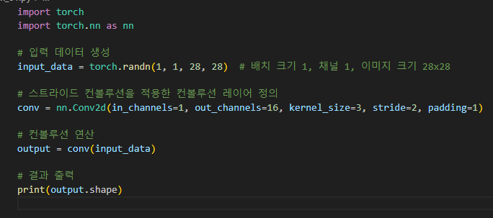
# 스트라이드 컨볼루션 간단하게 적용된 모습 실습
참고 : 스트라이드 컨볼루션(Strided Convolution)＂은 스트라이드 값을 지정하여 컨볼루션 연산을 수행하는 것을 의미
입력 데이터로 1채널의 28x28 이미지를 사용하고 있습니다. nn.Conv2d를 통해 스트라이드 컨볼루션을 적용한 컨볼루션 레이어를 정의하였습니다.
in_channels는 입력 채널의 수, out_channels는 출력 채널의 수, kernel_size는 커널(필터)의 크기, stride는 스트라이드 값, padding은 패딩 값
컨볼루션 연산을 통해 입력 데이터에 스트라이드 컨볼루션을 적용하여 출력을 계산합니다. 결과로 얻어진 출력의 shape를 출력하면 스트라이드 컨볼루션에 의해 크기가 어떻게 변하는지 확인할 수 있습니다.

Slide 88
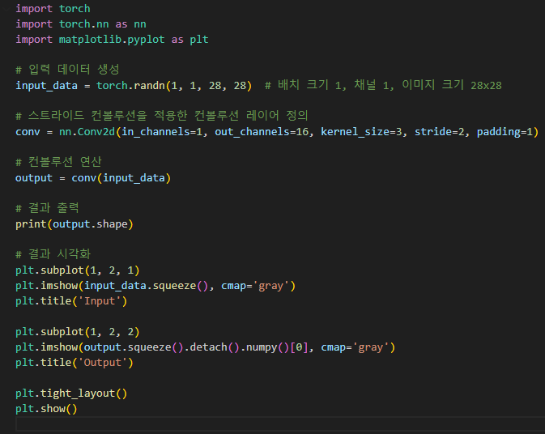
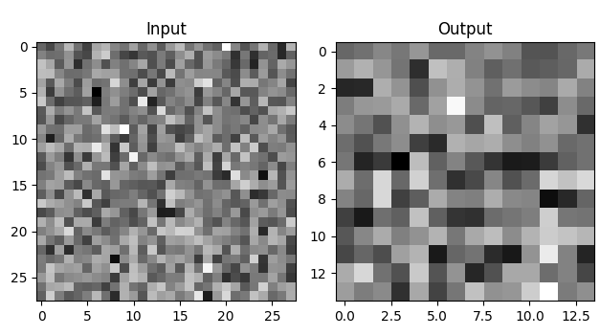
# 스트라이드 컨볼루션 간단하게 적용된 모습 실습 – 시각화
코드를 실행하면 입력 데이터와 스트라이드 컨볼루션을 적용한 결과를 나란히 시각화할 수 있습니다.

Slide 89
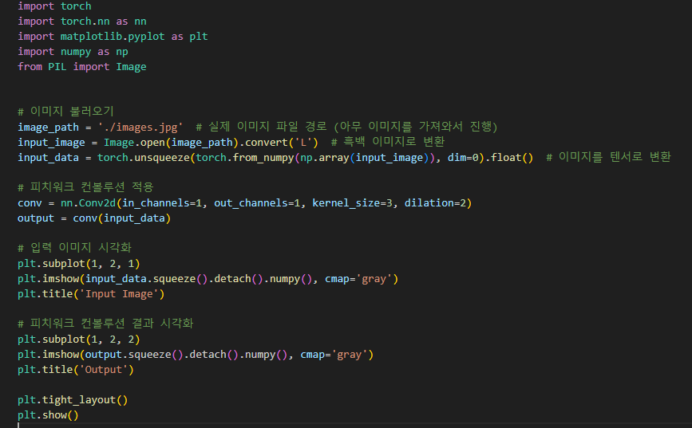
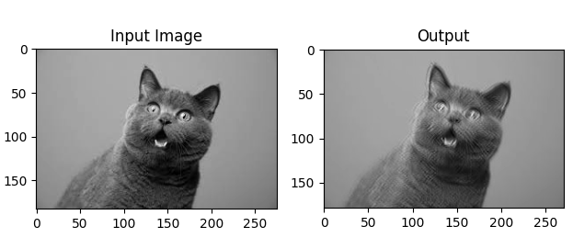
# 스트라이드 컨볼루션 간단하게 적용된 모습 실습 – 실제 이미지 적용한 시각화
코드를 실행하면 실제 이미지를 사용하여 입력 이미지와 피치워크 컨볼루션의 출력 이미지를 나란히 시각화할 수 있습니다.

Slide 90
# 피치워크 컨볼루션(dilated convolution) 소개
피치워크 컨볼루션(dilated convolution)은 컨볼루션 연산에서 필터의 수용 영역(receptive field)을 확장시키기 위한 기법입니다. 기존의 컨볼루션과 달리, 필터에 피치워크(dilation)라고 불리는 간격을 주어 효과적인 수용 영역 확장을 가능하게 합니다.
필터의 피치워크 값을 조절하여 필터의 수용 영역을 조절할 수 있습니다. 일반적인 컨볼루션에서는 필터가 인접한 픽셀만을 커버하지만, 피치워크 컨볼루션에서는 피치워크 값에 따라 필터가 인접하지 않은 픽셀도 수용 영역에 포함시킬 수 있습니다. 이를 통해 필터가 더 넓은 범위의 정보를 수집할 수 있게 되며, 전체적인 입력 데이터의 컨텍스트를 고려할 수 있는 장점을 가지게 됩니다.
주로 컨볼루션 신경망에서 다양한 영역에 활용됩니다. 특히, 이미지 분류, 객체 탐지, 세분화 등의 과제에서 넓은 컨텍스트 정보가 필요한 경우에 효과적으로 사용됩니다. 피치워크 컨볼루션은 기존의 컨볼루션과 비교하여 필터 크기를 크게 유지하면서도 더 넓은 영역의 정보를 고려할 수 있어, 모델의 표현력을 향상시키는 데 도움을 줍니다.

Slide 91
# 피치워크 컨볼루션(dilated convolution) 한계 소개
정보 손실: 피치워크 컨볼루션은 커널 간격을 넓히기 때문에 입력 데이터의 특정 위치에 대한 상세한 정보가 손실될 수 있습니다. 이는 작은 객체나 세부적인 패턴에 대한 인식 능력을 제한할 수 있습니다.
계산 복잡성: 피치워크 컨볼루션은 커널 간격이 넓어지면서 연산량이 증가합니다. 따라서 계산 복잡성이 증가하게 되어 모델의 훈련 및 추론 속도가 저하될 수 있습니다.
매개 변수 설정: 피치워크 컨볼루션에서는 커널 간격에 따라 매개 변수를 적절히 설정해야 합니다. 적절한 커널 크기와 간격을 설정하지 않으면 원하는 결과를 얻기 어렵거나 모델의 성능이 저하될 수 있습니다.
공간 정보 왜곡: 피치워크 컨볼루션은 커널 간격을 넓히면서 입력 데이터의 공간 정보가 왜곡될 수 있습니다. 이는 이미지나 시계열 데이터 등에서 공간적 또는 시간적인 의존성을 가지는 패턴을 정확하게 인식하는 데 어려움을 초래할 수 있습니다.

Slide 92
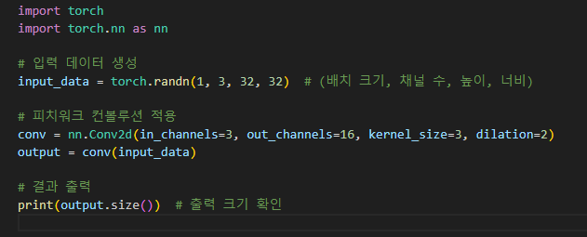
# 피치워크 컨볼루션(dilated convolution) 간단하게 적용된 모습 실습
nn.Conv2d를 사용하여 피치워크 컨볼루션을 적용하였습니다. dilation 인수를 사용하여 커널의 간격을 조절할 수 있습니다. 위 코드에서는 dilation=2로 설정하여 커널 간격을 2로 설정하였습니다.
output.size()를 출력하면 피치워크 컨볼루션을 적용한 후의 출력 크기를 확인할 수 있습니다.

Slide 93
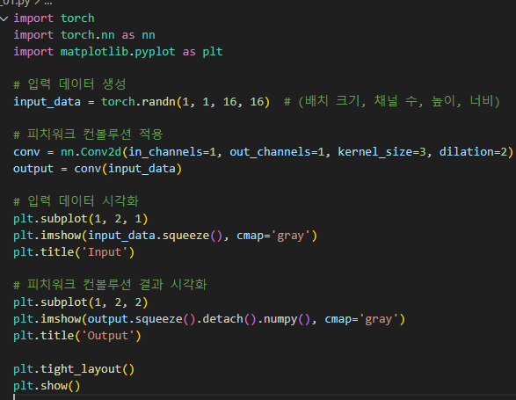
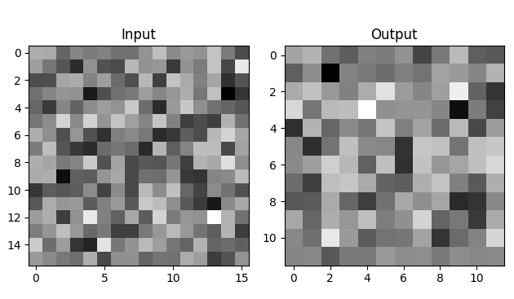
# 피치워크 컨볼루션(dilated convolution) 간단하게 적용된 모습 실습 – 시각화
실행하면 입력 데이터와 피치워크 컨볼루션을 적용한 결과가 나란히 나타납니다. 피치워크 컨볼루션은 커널 간격이 넓어지므로 출력 결과는 입력보다 크기가 작아질 수 있습니다. 시각화를 통해 피치워크 컨볼루션의 적용 결과를 확인할 수 있습니다.

Slide 94


# 피치워크 컨볼루션(dilated convolution) 간단하게 적용된 모습 실습 – 시각화 (실제 이미지 적용모습)
image_path 변수를 실제 이미지 파일 경로로 설정하고 실행하면 해당 이미지를 입력으로 사용하여 피치워크 컨볼루션을 적용한 결과를 시각화할 수 있습니다. 입력 이미지와 피치워크 컨볼루션의 결과가 나란히 나타나게 됩니다.

Slide 95
# 완전 연결 레이어의 역할과 동작 방식 설명
완전 연결 레이어는 인공 신경망에서 사용되는 중요한 구성 요소입니다. 이 레이어는 입력과 출력 사이의 모든 뉴런이 서로 연결되어 있는 구조를 가지고 있습니다. 각 입력 뉴런은 출력 뉴런과 가중치로 연결되어 있으며, 활성화 함수를 통과한 값을 출력으로 계산합니다.
완전 연결 레이어의 주요 역할
특징 학습: 완전 연결 레이어는 입력 데이터에서 유의미한 특징을 학습하는 역할을 합니다. 각 입력 뉴런은 입력 데이터의 다른 특징을 나타내고, 출력 뉴런은 이러한 특징의 조합을 통해 패턴을 학습합니다.
비선형 변환: 완전 연결 레이어는 활성화 함수를 사용하여 비선형 변환을 수행합니다. 이를 통해 신경망은 비선형 관계를 모델링하고 복잡한 패턴을 학습할 수 있습니다.
예측 및 분류: 완전 연결 레이어는 학습된 가중치를 사용하여 입력 데이터에 대한 예측 또는 분류를 수행합니다. 출력 뉴런의 값을 해석하여 입력 데이터의 클래스 레이블이나 원하는 출력값을 결정할 수 있습니다.

Slide 96
# 완전 연결 레이어의 역할과 동작 방식 설명
완전 연결 레이어는 인공 신경망에서 사용되는 중요한 구성 요소입니다. 이 레이어는 입력과 출력 사이의 모든 뉴런이 서로 연결되어 있는 구조를 가지고 있습니다. 각 입력 뉴런은 출력 뉴런과 가중치로 연결되어 있으며, 활성화 함수를 통과한 값을 출력으로 계산합니다.
완전 연결 레이어의 동작 방식
입력과 가중치 계산: 입력 데이터는 각 입력 뉴런과 가중치를 곱하여 가중합을 계산합니다. 이 과정에서 입력 데이터의 차원은 일렬로 펼쳐져서 처리됩니다.
활성화 함수 적용: 가중합을 통과한 결과에 활성화 함수를 적용합니다. 활성화 함수는 비선형 변환을 수행하여 신경망이 비선형 관계를 학습할 수 있도록 합니다.
출력 계산: 활성화 함수를 통과한 결과는 출력 뉴런의 값으로 계산됩니다. 이 값은 입력 데이터에 대한 예측이나 분류를 나타내는 것일 수 있습니다.
학습 및 역전파: 완전 연결 레이어는 역전파 알고리즘을 사용하여 학습됩니다. 학습 데이터와 손실 함수를 기반으로 가중치가 업데이트되며, 이를 통해 네트워크는 주어진 작업에 대해 최적의 예측 능력을 갖추도록 조정됩니다.

Slide 97
# 완전 연결 레이어 종류
1. Dense Layer (밀집층) 소개
가장 일반적인 완전 연결 레이어로, 입력과 출력 뉴런 사이에 모든 연결이 존재하는 구조입니다. 각 입력 뉴런은 출력 뉴런과 모두 연결되어 있습니다.
Dense Layer의 동작 방식은 간단합니다. 입력 데이터는 행렬 형태로 표현되며, 각 입력 뉴런은 출력 뉴런과 연결된 가중치를 곱한 후 편향을 더하여 계산됩니다. 이러한 계산은 행렬 곱셈과 벡터 연산을 통해 한 번에 수행될 수 있습니다.
비선형 활성화 함수를 적용하여 비선형성을 도입하고, 다양한 특징을 학습할 수 있도록 합니다. 주로 시그모이드, 렐루(Rectified Linear Unit, ReLU), 소프트맥스(softmax) 등의 활성화 함수가 사용됩니다. 이를 통해 Dense Layer는 입력 데이터의 복잡한 패턴과 관계를 학습하고, 다양한 데이터에 대한 예측을 수행할 수 있습니다.
주로 신경망의 중간 층에서 사용되며, 입력과 출력의 차원을 조절하여 원하는 차원의 변환을 수행할 수도 있습니다. 또한, 다중 클래스 분류 문제에서는 출력층으로 사용되어 클래스에 대한 확률값을 출력합니다.

Slide 98
# 완전 연결 레이어 종류
1. Dense Layer (밀집층) 장점과 한계점 소개
장점
다양한 패턴 학습: Dense Layer는 모든 입력 뉴런과 출력 뉴런이 연결되어 있어 복잡한 패턴과 관계를 학습할 수 있습니다. 이를 통해 신경망은 다양한 데이터에서 특징을 추출하고 예측을 수행할 수 있습니다.
유연한 아키텍처: Dense Layer는 입력과 출력의 차원을 조절하여 다양한 차원의 변환을 수행할 수 있습니다. 이를 통해 신경망의 아키텍처를 유연하게 설계할 수 있습니다.
다중 클래스 분류: Dense Layer는 다중 클래스 분류 문제에서 출력층으로 사용될 수 있으며, 각 클래스에 대한 확률값을 출력할 수 있습니다.
쉬운 구현: Dense Layer는 구현이 간단하고 이해하기 쉽습니다. 많은 딥러닝 프레임워크에서 기본적으로 제공되는 레이어입니다.

Slide 99
# 완전 연결 레이어 종류
1. Dense Layer (밀집층) 장점과 한계점 소개
한계
매개변수 과적합: Dense Layer는 매개변수가 많은 모델이기 때문에 과적합의 위험이 있습니다. 모델이 훈련 데이터에 너무 맞추어져 다른 데이터에서의 일반화 성능이 저하될 수 있습니다. 이를 해결하기 위해서는 적절한 정규화 기법이 필요합니다.
계산 및 메모리 요구량: Dense Layer는 모든 입력과 출력 뉴런이 연결되어 있기 때문에 계산 및 메모리 요구량이 큽니다. 특히 입력 데이터의 차원이 크거나, Dense Layer의 크기가 큰 경우에는 연산 부담이 커질 수 있습니다.
희소성 처리 어려움: Dense Layer는 입력과 출력 간에 밀집한 연결을 가지기 때문에 희소한 데이터에 대해서는 효과적으로 처리하기 어렵습니다. 희소한 데이터를 다루는 문제에서는 다른 레이어나 기법을 고려해야 합니다.

Slide 100
# 완전 연결 레이어 종류
1. Dense Layer (밀집층) : Dense Layer의 가중치
Dense Layer의 가중치 행렬을 실제 이미지로 시각화하는 것은 어려운 작업입니다. 이는 Dense Layer의 가중치 행렬은 입력 데이터의 차원에 따라 매우 큰 크기를 가지기 때문입니다. 예를 들어, MNIST 데이터셋의 입력 크기는 784이며, Dense Layer의 출력 크기에 따라 가중치 행렬의 크기는 784x10입니다. 이러한 크기의 행렬을 이미지로 표현하면 시각적으로 해석하기 어려울 수 있습니다.
하지만, 만약 입력 데이터의 차원이 낮고, 출력 크기가 작은 경우에는 가중치 행렬을 이미지로 시각화하는 것이 가능합니다. 이 경우에는 가중치 행렬의 각 원소를 이미지의 픽셀 값으로 표현할 수 있습니다.
아래는 입력 크기가 4이고, 출력 크기가 2인 경우의 가중치 행렬을 이미지로 시각화하는 코드

Slide 101


# 완전 연결 레이어 종류
1. Dense Layer (밀집층) : Dense Layer의 가중치
이 코드는 입력 크기가 4이고 출력 크기가 2인 Dense Layer의 가중치 행렬을 시각화하는 예시입니다. 해당 가중치 행렬은 2x4 크기이므로 2개의 출력 유닛에 대한 4개의 입력 유닛 간의 관계를 시각화합니다.

Slide 102
# 완전 연결 레이어 종류
1. Dense Layer (밀집층) : Dense Layer의 가중치
해당 이미지는 Dense Layer의 가중치 행렬을 시각화한 것입니다. 가중치 행렬은 입력 데이터의 특징과 출력 유닛 사이의 관계를 나타내는 중요한 정보를 담고 있습니다. 이미지에서 x축은 입력 데이터의 특징(입력 유닛)을 나타내고, y축은 출력 유닛을 나타냅니다.
각 행렬의 원소는 해당 입력 유닛과 출력 유닛 간의 연결 가중치를 나타냅니다. 색상을 통해 가중치의 값을 시각적으로 표현하였는데, 주로 색상 맵인 "coolwarm"을 사용하였습니다. 이 색상 맵은 양수와 음수의 값을 다른 색으로 표현하여 가중치의 양수와 음수에 따른 차이를 시각화합니다.

Slide 103
# 완전 연결 레이어 종류
1. Dense Layer (밀집층) : Dense Layer의 가중치
이미지를 해석하기 위해서는 개별적인 가중치 값을 확인하고, 그들의 패턴과 상호작용을 이해해야 합니다. 예를 들어, 높은 가중치 값을 가지는 영역은 해당 입력 특징이 특정 출력 유닛과 강한 연결을 가지고 있다는 것을 나타냅니다. 이를 통해 모델이 특정 특징을 감지하고, 해당 특징이 분류나 예측에 어떤 영향을 미치는지를 파악할 수 있습니다.
따라서, 가중치 행렬의 시각화는 모델의 학습된 특징 추출 기능을 이해하는 데 도움을 줄 수 있습니다. 하지만, 행렬의 크기가 커지면 해석이 어려워지므로 주의가 필요합니다. 또한, 이미지로 표현되는 것은 단순히 가중치의 값이며, 모델의 전반적인 동작을 완벽하게 설명하지는 않습니다. 따라서, 해당 이미지는 모델의 해석을 보조하는 도구로 활용되어야 합니다.
밝은 색상의 셀은 해당 연결이 강하다는 것을 나타내며, 어두운 색상은 해당 연결이 약하다는 것을 나타냅니다.

Slide 104
# 완전 연결 레이어 종류
2. Fully Connected Layer (FC Layer) 소개
인공 신경망에서 가장 기본적인 레이어 중 하나입니다. 또한, Dense Layer 또는 Fully Connected Layer라고도 불립니다. FC Layer는 입력과 출력 사이에 모든 뉴런이 완전히 연결되어 있는 구조를 가지고 있습니다.
FC Layer의 역할은 입력 데이터와 가중치 간의 행렬 곱셈을 통해 특성 추출과 분류를 수행하는 것입니다. 입력 데이터는 벡터 형태로 표현되며, 각 입력 뉴런은 가중치와 연결되어 있습니다.
이 가중치는 학습 과정에서 업데이트되는 파라미터로서, 입력과 가중치의 곱셈 결과는 활성화 함수를 통과하여 출력값을 생성합니다. 이렇게 생성된 출력값은 다음 레이어로 전달되거나 최종 예측을 위해 사용될 수 있습니다.

Slide 105
# 완전 연결 레이어 종류
2. Fully Connected Layer (FC Layer) 장점 소개
유연한 모델 구성: FC Layer는 입력과 출력의 크기가 자유롭게 조절될 수 있어 다양한 모델 구성이 가능합니다.
다양한 패턴 학습: FC Layer는 모든 입력과 출력 유닛이 서로 연결되어 있으므로, 복잡한 패턴을 학습하는 데 효과적입니다.
다목적 사용 가능: FC Layer는 입력과 출력 사이에 있는 모든 뉴런이 완전히 연결되어 있으므로, 다양한 작업에 사용될 수 있습니다.

Slide 106
# 완전 연결 레이어 종류
2. Fully Connected Layer (FC Layer) 단점 소개
매우 많은 파라미터: FC Layer는 입력과 출력 사이의 모든 연결에 대해 가중치를 가지므로, 파라미터의 수가 매우 많아지는 경향이 있습니다. 이는 모델의 크기와 학습 시간을 증가시킬 수 있습니다.
공간 정보 손실: FC Layer는 입력 데이터의 공간적인 구조나 패턴을 고려하지 않고 모든 입력을 독립적으로 처리합니다. 이로 인해 이미지와 같은 공간 정보가 중요한 데이터에서는 특징 추출 능력이 제한될 수 있습니다.

Slide 107


# 완전 연결 레이어 종류
2. Fully Connected Layer (FC Layer) – 가중치 시각화
입력 데이터 크기와 출력 데이터 크기를 지정하여 FC Layer를 정의한 후, fc_layer.weight를 통해 가중치 행렬을 추출합니다. 추출한 가중치를 plt.imshow()를 사용하여 시각화하고, plt.colorbar()를 통해 색상 막대를 추가합니다. 그리고 나서 plt.show()를 호출하여 가중치 시각화를 표시합니다.

Slide 108
# 완전 연결 레이어 종류
2. Fully Connected Layer (FC Layer) – 가중치 시각화
X축은 입력 특성을 나타냅니다. 입력 특성은 입력 데이터의 차원 또는 픽셀의 위치 등을 나타낼 수 있습니다.
Y축은 출력 유닛을 나타냅니다. 출력 유닛은 FC Layer의 출력 크기로, 해당 Layer의 뉴런 또는 클래스의 개수와 관련될 수 있습니다.
각 셀의 색상은 해당 입력 특성과 출력 유닛 간의 연결에 대한 가중치 값의 크기를 나타냅니다. 일반적으로 밝은 색상은 큰 가중치 값을, 어두운 색상은 작은 가중치 값을 의미합니다.

Slide 109
# 완전 연결 레이어 종류
1. Linear Layer 소개
딥러닝 모델에서 사용되는 가장 기본적인 Fully Connected Layer입니다. Linear Layer는 입력과 출력 사이의 선형 변환을 수행하는 연산을 담당합니다.
Linear Layer 특징
입력과 출력의 크기: Linear Layer는 입력 텐서와 출력 텐서의 크기를 지정해야 합니다. 입력 크기는 입력 텐서의 차원 수와 각 차원의 크기로 표현되며, 출력 크기는 출력 텐서의 차원 수와 각 차원의 크기로 표현됩니다.
가중치와 편향: Linear Layer는 입력과 출력 사이의 선형 변환을 위해 가중치(weight)와 편향(bias)을 사용합니다. 가중치는 입력과 출력 간의 선형 관계를 나타내는 매개 변수이며, 편향은 선형 변환의 상수 항으로 추가됩니다.
학습 가능한 매개 변수: Linear Layer의 가중치와 편향은 모델 학습 과정에서 역전파 알고리즘을 통해 최적화되는 학습 가능한 매개 변수입니다. 이를 통해 모델은 입력과 출력 사이의 최적의 선형 변환을 학습하게 됩니다.
Linear Layer는 다양한 딥러닝 모델의 구성 요소로 사용됩니다. 예를 들어, 이미지 분류 모델에서는 이미지를 평탄화한 후 Linear Layer를 사용하여 이미지의 특징을 추출하고 최종 분류를 수행할 수 있습니다. 또한, 다른 종류의 신경망 레이어와 조합하여 더 복잡한 모델을 구성하는 데에도 활용됩니다.

Slide 110
# 완전 연결 레이어 종류
1. Linear Layer 장점, 단점 소개
장점
간단하고 효율적인 구조: Linear Layer는 입력과 출력 사이의 선형 변환을 수행하므로 구조가 간단하고 계산이 효율적입니다. 이는 모델의 학습과 추론 속도를 향상시킬 수 있습니다.
유연한 모델 구성: Linear Layer는 다른 레이어와 결합하여 다양한 신경망 모델을 구성할 수 있습니다. 다른 레이어와 조합하여 모델의 복잡도와 표현력을 증가시킬 수 있습니다.
학습 가능한 매개 변수: Linear Layer는 가중치와 편향을 가지고 있으며, 이들은 모델의 학습 과정에서 최적화됩니다. 이를 통해 모델은 데이터에 대한 최적의 선형 변환을 학습할 수 있습니다.

Slide 111
# 완전 연결 레이어 종류
1. Linear Layer 장점, 단점 소개
단점:
선형한 변환만 가능: Linear Layer는 입력과 출력 사이의 선형 변환만 수행할 수 있습니다. 따라서 비선형적인 관계를 모델링해야 하는 경우에는 추가적인 비선형 활성화 함수를 사용해야 합니다.
특징의 순서에 대한 무시: Linear Layer는 입력의 특징을 독립적으로 처리하므로 특징 간의 순서나 관계를 고려하지 않습니다. 따라서 순서나 공간적인 구조가 중요한 문제에는 다른 유형의 레이어가 더 적합할 수 있습니다.
과적합 가능성: Linear Layer는 학습 가능한 매개 변수의 수가 많아지면 과적합(overfitting)의 위험이 증가할 수 있습니다. 따라서 적절한 모델 복잡도와 정규화 기법을 사용하여 과적합을 방지해야 합니다.

Slide 112
# 완전 연결 레이어 종류
1. Output Layer (출력층) 소개
신경망 모델의 마지막 레이어로, 최종 예측값을 출력하는 역할을 합니다. 출력층의 구성은 주로 해당 문제의 특성과 목적에 따라 달라지며, 다양한 유형이 있을 수 있습니다.
출력층의 주요 역할
결과 예측: 출력층은 모델이 주어진 입력에 대해 예측하는 값을 생성합니다. 예를 들어, 분류 문제의 경우 클래스 레이블에 대한 확률 분포를 출력하거나, 회귀 문제의 경우 연속적인 값을 출력할 수 있습니다.
활성화 함수 선택: 출력층에서는 주로 활성화 함수를 적용합니다. 이 함수는 모델의 출력을 제한하거나 변환하여 원하는 형태의 예측 값을 얻을 수 있도록 도와줍니다. 예를 들어, 분류 문제의 경우 소프트맥스(softmax) 함수를 사용하여 클래스별 확률을 얻을 수 있습니다.
손실 함수 계산: 출력층은 예측값과 실제 타깃값 간의 차이를 평가하는 손실 함수를 사용하여 모델의 성능을 측정합니다. 손실 함수는 모델이 얼마나 잘 작동하는지를 측정하고, 이를 최소화하기 위해 모델의 파라미터를 조정하는 데 사용됩니다.

Slide 113
# 완전 연결 레이어 종류
1. Output Layer (출력층) 장점, 단점 소개
장점
예측값 제공: 출력층은 모델이 입력에 대해 예측한 결과를 제공합니다. 이를 통해 다양한 문제에서 원하는 출력을 얻을 수 있습니다. 예를 들어, 분류 문제에서는 클래스별 확률을 출력하거나, 회귀 문제에서는 연속적인 값을 제공할 수 있습니다.
다양한 활성화 함수 선택: 출력층에서는 다양한 활성화 함수를 선택할 수 있습니다. 이를 통해 모델의 출력을 원하는 형태로 조정하고, 비선형성을 추가하여 모델의 표현력을 향상시킬 수 있습니다.
손실 함수 계산: 출력층은 손실 함수를 통해 모델의 성능을 평가합니다. 이를 통해 모델의 예측값과 실제 타깃값 간의 차이를 측정하고, 이를 최소화하기 위해 모델의 파라미터를 조정할 수 있습니다.

Slide 114
# 완전 연결 레이어 종류
1. Output Layer (출력층) 장점, 단점 소개
단점
문제에 따라 다양한 구성 필요: 출력층의 구성은 주어진 문제의 특성과 목적에 따라 다르게 설정되어야 합니다. 따라서 문제에 따라서는 출력층을 구성하기 위해 추가적인 고려와 조정이 필요할 수 있습니다.
과적합 문제: 출력층은 모델의 예측값과 실제 타깃값을 비교하는 역할을 수행합니다. 너무 복잡한 모델을 사용하거나 학습 데이터에 과적합될 경우, 출력층이 예측 성능을 제한할 수 있습니다.
초기값 설정의 중요성: 출력층의 초기 가중치와 편향 값의 설정은 모델의 초기 학습과 성능에 영향을 미칠 수 있습니다. 적절한 초기화 전략을 사용해야 합니다

Slide 115

# 완전 연결 레이어 종류
1. Output Layer (출력층) 가중치를 이미지로 시각화
PyTorch를 사용하여 출력층을 정의하고, 해당 출력층의 가중치를 추출한 후, 이를 이미지로 시각화하는 방법을 보여줍니다. 시각화된 이미지는 가중치의 크기와 분포를 확인할 수 있습니다. 출력층의 가중치가 다양한 특성을 표현하고 있는지, 어떤 입력 특성이 출력에 어떤 영향을 미치는지 등을 파악할 수 있습니다.
실제 이미지 데이터에 대한 출력층 시각화는 각 출력 유닛이 입력 이미지의 특정 특징을 얼마나 잘 인식하는지를 확인하는 데 유용할 수 있습니다. 이 경우, 입력 이미지를 출력층에 통과시키고, 출력값을 시각화하는 방법을 사용할 수 있습니다. 하지만 이는 출력층이 분류 또는 회귀와 같은 특정 문제에 사용되는 경우에 한정됩니다.

Slide 116

# 완전 연결 레이어 종류
1. Output Layer (출력층) 가중치를 이미지로 시각화
시각화한 이미지는 출력층의 가중치를 나타냅니다. 각 행은 출력 뉴런(클래스)에 해당하며, 각 열은 입력 특성에 해당합니다. 가중치는 입력 특성과 출력 뉴런 간의 연결 강도를 나타냅니다. 이 가중치의 시각화를 통해 다음과 같은 정보를 얻을 수 있습니다.
입력 특성과 클래스 간의 관계: 시각화된 이미지에서 특정 입력 특성과 출력 클래스 사이의 가중치 값이 높으면, 해당 입력 특성이 해당 클래스를 판별하는 데 중요한 역할을 하는 것을 의미합니다. 반대로 가중치 값이 낮으면 해당 입력 특성이 해당 클래스 판별에 미치는 영향이 적습니다.

Slide 117
# 완전 연결 레이어 종류
1. Output Layer (출력층) 가중치를 이미지로 시각화
출력 클래스의 특성: 시각화된 이미지에서 각 출력 클래스에 대한 가중치 패턴을 관찰할 수 있습니다. 이를 통해 특정 출력 클래스가 어떤 입력 특성에 민감한지, 어떤 특성을 강조하는지 등을 파악할 수 있습니다.
가중치의 분포: 시각화된 이미지에서 가중치의 분포를 확인할 수 있습니다. 일부 가중치가 크고 다른 가중치가 작은 경우, 해당 클래스를 판별하는 데 일부 입력 특성이 더 중요하게 작용하는 것을 나타낼 수 있습니다.

Slide 118
# CNN 아키텍처 설계 방법 소개
데이터 이해: 사용할 데이터셋을 분석하고, 입력 이미지의 크기, 채널 수, 클래스 수 등과 같은 정보를 파악합니다. 데이터셋의 특성에 따라 모델 아키텍처를 조정할 수 있습니다.
입력 및 출력 크기 결정: 입력 이미지의 크기와 채널 수를 고려하여 모델의 입력 크기를 결정합니다. 또한 출력으로 얻고자 하는 결과의 종류와 개수에 따라 출력 크기를 설정합니다.
Convolutional Layer 구성: Convolutional Layer를 여러 개 쌓아가며 이미지의 특징을 추출하는 부분을 구성합니다. 이 단계에서는 커널 크기, 스트라이드, 패딩 등의 하이퍼파라미터를 설정합니다.
Activation Function 선택: 각 Convolutional Layer 이후에는 비선형성을 추가하기 위해 Activation Function을 선택합니다. 주로 ReLU (Rectified Linear Unit) 함수가 사용됩니다.

Slide 119
# CNN 아키텍처 설계 방법 소개
5. Pooling Layer 추가: 필요에 따라 Pooling Layer를 추가하여 공간 차원을 줄이고, 추출된 특징을 요약합니다. 일반적으로 Max Pooling이나 Average Pooling이 사용됩니다.
6. Fully Connected Layer 추가: 추출된 특징을 기반으로 최종 분류를 수행하기 위해 Fully Connected Layer를 추가합니다. 이 단계에서는 입력 데이터를 일렬로 펼친 후, 일반적인 Neural Network의 방식으로 분류를 수행합니다.
7. 마지막 출력층 결정: 분류 문제의 경우, 출력층에서 클래스 수에 맞는 뉴런 수와 활성화 함수를 선택합니다. 다중 클래스 분류에서는 Softmax 함수를 주로 사용합니다.
8. 모델 구성 및 학습: 위에서 결정한 레이어들을 순서대로 구성하여 CNN 모델을 생성합니다. 모델을 학습하기 위해 손실 함수와 옵티마이저를 선택하고, 훈련 데이터에 대해 학습을 진행합니다.
9. 모델 평가: 학습된 모델을 평가하기 위해 테스트 데이터에 대한 예측을 수행하고, 성능 지표를 계산합니다. 필요에 따라 모델의 하이퍼파라미터를 조정하고 성능을 개선할 수 있습니다.

Slide 120
# 합성곱 레이어, 풀링 레이어, 완전 연결 레이어의 적절한 개수와 크기 설정 방법
합성곱 레이어, 풀링 레이어, 완전 연결 레이어의 개수와 크기를 설정하는 방법은 다양한 요소에 따라 달라질 수 있습니다. 이는 주어진 작업의 복잡도, 데이터셋의 특성, 컴퓨팅 자원의 제약 등을 고려해야 합니다.
일반적으로 다음과 같은 가이드라인을 활용하여 레이어 개수와 크기를 설정할 수 있습니다
합성곱 레이어
레이어 개수: 복잡한 문제에는 더 많은 합성곱 레이어가 필요할 수 있습니다. 일반적으로 네트워크의 깊이가 증가할수록 추상적인 특징을 학습할 수 있습니다.
커널 크기: 작은 커널 크기는 지역적인 패턴을 감지하는 데에 도움을 줄 수 있습니다. 대부분의 경우 3x3 또는 5x5 크기의 커널이 효과적입니다.
필터 개수: 각 합성곱 레이어의 필터 개수는 특징의 다양성을 캡처하는 데 중요합니다. 초기 레이어에서는 일반적으로 작은 필터 개수를 사용하고, 네트워크 깊이가 증가할수록 필터 개수를 늘릴 수 있습니다.

Slide 121
# 합성곱 레이어, 풀링 레이어, 완전 연결 레이어의 적절한 개수와 크기 설정 방법
풀링 레이어
풀링 윈도우 크기: 일반적으로 2x2 크기의 풀링 윈도우가 가장 많이 사용됩니다. 이는 공간 차원을 줄이고 특징의 위치 불변성을 강화하는 데 도움을 줄 수 있습니다.
스트라이드: 일반적으로 풀링 레이어에서는 스트라이드 값을 풀링 윈도우 크기와 동일하게 설정합니다. 이는 겹치지 않는 영역을 효과적으로 선택하여 정보를 압축합니다.
완전 연결 레이어
레이어 개수: 네트워크의 마지막에 위치하며, 클래스 분류 등 최종 출력을 담당하기 때문에 문제에 따라 다를 수 있습니다. 일반적으로 1~2개의 완전 연결 레이어를 사용합니다.
뉴런 수: 입력 데이터의 크기와 출력 클래스 수에 따라 결정됩니다. 더 복잡한 문제의 경우 더 많은 뉴런을 사용하는 것이 좋습니다. 하지만 과도한 뉴런 수는 과적합을 유발할 수 있으므로 조절해야 합니다.
이러한 가이드라인은 일반적인 설계 기준이지만, 실제로는 문제의 특성과 데이터셋에 따라 최적의 구성을 찾아야 합니다.

Slide 122
# 활성화 함수 및 손실 함수 선택 방법
활성화 함수 선택
시그모이드 함수: 주로 이진 분류 문제에서 출력층에서 사용될 수 있습니다. 0과 1 사이의 값을 출력하며, 출력을 확률로 해석할 수 있습니다. 하지만 신경망의 깊이가 깊어지면 그래디언트 소실 문제가 발생할 수 있습니다.
ReLU 함수: 주로 은닉층에서 사용됩니다. 입력이 양수인 경우에는 선형 함수로 작동하며, 음수인 경우에는 0으로 매핑됩니다. 계산이 간단하고, 그래디언트 소실 문제를 완화할 수 있습니다. 하지만 출력이 양수로 제한되므로 음수 입력에 대한 정보 손실이 발생할 수 있습니다.
다른 활성화 함수들: Leaky ReLU, ELU, PReLU 등 다양한 활성화 함수들도 존재합니다. 이들은 ReLU의 한계를 극복하거나 특정 상황에 더 적합한 동작을 수행할 수 있습니다. 선택은 문제와 데이터에 따라 다를 수 있습니다.

Slide 123
# 활성화 함수 및 손실 함수 선택 방법
손실 함수 선택
이진 분류: 이진 교차 엔트로피 손실 함수(Binary Cross Entropy Loss)가 주로 사용됩니다. 실제 값과 예측 값 사이의 차이를 계산하여 손실을 구합니다.
다중 분류: 크로스 엔트로피 손실 함수(Cross Entropy Loss)가 일반적으로 사용됩니다. 각 클래스에 대한 확률 분포의 차이를 계산하여 손실을 구합니다.
회귀: 평균 제곱 오차 손실 함수(Mean Squared Error Loss)가 일반적으로 사용됩니다. 실제 값과 예측 값 사이의 차이의 제곱을 계산하여 손실을 구합니다.
다른 손실 함수들: L1 손실 함수, 힌지 손실 함수 등도 특정 상황에 따라 사용될 수 있습니다. 선택은 문제와 데이터에 따라 다를 수 있습니다.
활성화 함수와 손실 함수의 선택은 문제의 성격과 데이터의 특성에 따라 달라집니다.

Slide 124
# 옵티마이저와 학습률 설정 방법
옵티마이저 선택
확률적 경사 하강법(SGD): 가장 기본적인 옵티마이저로, 매개변수 업데이트 시 미니배치의 그래디언트를 사용합니다.
모멘텀 최적화(Momentum): 관성을 추가하여 그래디언트 업데이트를 부드럽게 만듭니다.
아담(Adam): 학습률 조정과 모멘텀 최적화를 결합한 옵티마이저로, 많이 사용되는 알고리즘 중 하나입니다.

Slide 125
# 옵티마이저와 학습률 설정 방법
학습률 설정:
초기 학습률 선택: 일반적으로 0.001과 0.1 사이의 값을 선택합니다. 높은 학습률은 수렴을 빠르게 할 수 있지만, overshooting 문제를 야기할 수 있고, 낮은 학습률은 수렴이 느려질 수 있습니다.
학습률 스케줄링: 학습 도중 학습률을 동적으로 조정하는 방법입니다. 예를 들어, 학습률을 에포크마다 감소시키거나, 일정한 스텝마다 감소시키는 방식을 사용할 수 있습니다. 이는 학습 초기에 큰 학습률로 빠르게 수렴하고, 점진적으로 작은 학습률로 세밀한 조정을 할 수 있도록 도와줍니다.
학습률 조정 기준: 정해진 규칙 없이, 학습 과정에서 모델의 성능이 개선되지 않거나 더 이상 진전이 없을 때 학습률을 조정하는 것이 일반적입니다.
옵티마이저와 학습률은 모델 및 데이터에 따라 다르게 설정될 수 있습니다

Slide 126

# Optimizer 종류 및 정리 (이전 수업시간에 배운 내용 정리)
옵티마이저는 학습 데이터(Train data)셋을 이용하여 모델을 학습 할 때 데이터의 실제 결과와 모델이 예측한 결과를 기반으로 잘 줄일 수 있게 만들어주는 역할을 한다.

Slide 127


# Optimizer 종류 및 정리 (이전 수업시간에 배운 내용 정리)
Optimizer – Gradient descent(GD)
가장 기본이 되는 optimizer 알고리즘으로 경사를 따라 내려가면서 W를 update시킨다.

Slide 128
# Optimizer 종류 및 정리 (이전 수업시간에 배운 내용 정리)
Optimizer – Gradient descent(GD)
GD 를 사용하는 이유 ?
왜 이렇게 기울기를 사용하여 step별로 update를 시키는것일까?
애초에 cost(W)식을 미분하여 0인 점을 찾으면 되는게 아닌가??
-> 두 가지 이유 때문에 closed form(닫힌형식)으로 해결하지 못한다고 알고 있다.
대부분의 non-linear regression문제는 closed form solution이 존재하지 않다.
2. closed form solution이 존재해도 수많은 parameter가 있을때는 GD로 해결하는 것이 계산적으로도 더 효율적이다

Slide 129

# Optimizer 종류 및 정리 (이전 수업시간에 배운 내용 정리)
Optimizer – Stochastic gradient decent(SGD)
full-batch가 아닌 mini batch로 학습을 진행하는 것
(* batch로 학습하는 이유 : full-batch로 epoch마다 weight를 수정하지 않고 빠르게 mini-batch로 weight를 수정하면서 학습하기 위해)

Slide 130

# Optimizer 종류 및 정리 (이전 수업시간에 배운 내용 정리)
Optimizer – Stochastic gradient decent(SGD)
Momentum 개념
SGD에 momentum개념을 추가한 것이다.
현재 batch로만 학습하는 것이 아니라 이전의 batch 학습결과도 반영한다.

Slide 131
# Optimizer 종류 및 정리 (이전 수업시간에 배운 내용 정리)
Optimizer – Stochastic gradient decent(SGD)
Momentum 개념
모멘텀이란 무엇입니까? 모멘텀을 설명하는 쉬운 방법은 물리학적 비유를 통한 것입니다. 작은 언덕은 볼이 멈추지 않는 평평한 표면에 도달 할 때까지 롤링을 계속하지 않을 것입니다. 작은 언덕은
지역 최소값이고, 큰 계곡은 전역 최소값입니다.
운동량이 없으면 공은 원하는 최종 목적지에 도달하지 못합니다. 속도가 전혀 떨어지지 않고 작은
언덕에서 멈추었을 것입니다. 지금까지 모멘텀을 고려하지 않았습니다. 즉, 작은 언덕에 빠질 가능
성이있는 알고리즘을 만들었습니다.
그래서 알고리즘에 운동량을 추가하는 방법에 대해 알아보아야 합니다.
규칙은 운동량을 포함한 w에 손실의 기울기를 활용합니다
지금까지 내려간 속도를 고려할 것입니다. 공이 빨리 굴러가는 경우 운동량은 높고 그렇지 않으면
운동량이 낮습니다. 볼이 얼마나 빨리 움직이는 지 알아내는 가장 좋은 방법은 전에 공이 얼마나 빨
리 굴렀는지를 확인하는 것입니다. 이는 머신 러닝에 채택 된 방법 이기도합니다.

Slide 132

# Optimizer 종류 및 정리 (이전 수업시간에 배운 내용 정리)
Optimizer – AdaGrad
학습을 통해 크게 변동이 있었던 가중치에 대해서는 학습률을 감소시키고 학습을 통해 아직
가중치의 변동이 별로 없었던 가중치는 학습률을 증가시켜서 학습이 되게끔 한다
기존 SGD에서의 notation에서 h가 추가되었는데 h는 가중치 기울기 제곱들을 더해간다.
따라서 가중치 값에 많은 변동이 있었던 가중치는 점점 학습률을 감소시키게 된다.
(* AdaGrad는 무한히 학습하면 어느 순간 h가 너무 커져서 학습이 아예 안될 수 있다. 이를 RMSProp
에서 개선한다.)

Slide 133

# Optimizer 종류 및 정리 (이전 수업시간에 배운 내용 정리)
Optimizer – RMSProp
AdaGrad는 간단한 convex function에서 잘 동작하지만, 복잡한 다차원 곡면 function에서는 global minimum에 도달하기 전에 학습률이 0에 수렴할 수 있다. 따라서 RMSProp에서는 이를 보완하였다.
가중치 기울기를 단순 누적시키는 것이 아니라 최신 기울기들이 더 반영되도록 한다.
AdaGrad의 h에 hyper parameter p가 추가되었다. p가 작을수록 가장 최신의 기울기를 더 크게 반영한다. Momentum에서와 반대로 이번 batch에 의한 최신 기울기가 크게 반영되도록 한다. (누적 h보다 최신 기울기에 초점)
즉, 그동안 가중치에 큰 변동사항이 있었어도 이번 batch로 인한 기울기가 완만하면 학습률을 높인다.

Slide 134
# Optimizer 종류 및 정리 (이전 수업시간에 배운 내용 정리)
Optimizer – RMSProp
-> (minimum과 같은 극점 근처에서 학습 속도가 느려지는 문제와 local minimum에 수렴하는 문제를 해결)
* 최신 batch가 이전 batch중 특정 1개보다 더 크게 반영된다는 점은 같다.
(Momentum에서는 이번 batch에 의해 크게 좌지우지 되지 않도록 한다. / 지금까지 누적된 momentum에 초점)
b) hyper parameter p를 추가하여 h가 무한히 커지지 않게 한다.
p*h + (1-p)g^2 연산을 하므로 h가 가질 수 있는 값이 max{g^2} 으로 bounded된다는 것을 알 수 있다.

Slide 135

# Optimizer 종류 및 정리 (이전 수업시간에 배운 내용 정리)
Optimizer - Adam
Momentum과 RMSProp를 융합한 방법이다. 먼저 Adam optimizer의 수도코드는 아래와 같다.
https://arxiv.org/pdf/1412.6980.pdf

Slide 136

# Optimizer 종류 및 정리 (이전 수업시간에 배운 내용 정리)
Optimizer - Adam
Momentum과 Adagrad는 각각 v와 h가 처음에 0으로 초기화되면 W가 학습 초반에 0으로 biased되는 문제
Momentum notation1
RMSProp notation
이런 잘못된 초기화로 인해 0으로 biased되는 문제를 해결하기 위해 Adam이 고안되었다.
위 수도코드에서 (m=Momentum에서의 v, v=RMSProp에서의 h, g=W의 기울기) 라고 보면된다.

Slide 137

# Optimizer 종류 및 정리 (이전 수업시간에 배운 내용 정리)
Optimizer - Adam
아래 예시들을 보면서 어떻게 Adam이 위 문제들을 해결했는지 보자.
기존 Momentum에서는 m0가 0으로 초기화되면 m1=0.1g1( ∵β1 = 0.9) 으로써 0으로 biased된다.
그러나 Adam에서는 m/(1-β)로 m을 update하기 때문에 m1=g1이 되어 0으로 biased(편향)됨을 해결하였다.

Slide 138

# Optimizer 종류 및 정리 (이전 수업시간에 배운 내용 정리)
Optimizer - Adam
또한 위 m2가 update되는 식을 보면 알 수 있듯이 최신 기울기 한 개에 의해 update가 좌지우지 되지 않도록 하여 Momentum의 성질을 그대로 따르고 있다.
위 수도코드를 보면 RMSProp 방식인 v parameter 역시 동일한 방식으로 0으로 biased됨을 해결 하고 있다.

Slide 139

# Optimizer 종류 및 정리 (이전 수업시간에 배운 내용 정리)
Optimizer - Adam
마지막 실질적인 W update 식을 보면 RMSProp에서와 같이 v를 루트를씌워서 나눠주고
거기에 Momentum을 곱하는 형식으로 update하고 있다.

Slide 140

CNN은 기본적으로 다음과 같은 아키텍처 코드를 통한 설명
nn.Conv2d를 사용하여 합성곱층을 정의합니다. 첫 번째 합성곱층은 입력 채널 수가 1이고 출력 채널 수가 16인 커널을 사용합니다. 커널 크기는 3x3이며, 스트라이드와 패딩은 1로 설정됩니다.
nn.ReLU를 사용하여 활성화 함수로 ReLU를 정의합니다.
nn.MaxPool2d를 사용하여 풀링층을 정의합니다. 이 예시에서는 최대 풀링을 사용하며, 풀링 영역의 크기는 2x2이며, 스트라이드는 2로 설정됩니다.
두 번째 합성곱층을 정의합니다. 입력 채널 수는 16이고 출력 채널 수는 32입니다.

Slide 141
CNN은 기본적으로 다음과 같은 아키텍처 코드를 통한 설명
nn.Linear를 사용하여 완전 연결층을 정의합니다. 이 예시에서는 마지막 합성곱층의 출력 크기가 32x7x7이므로, 이를 1차원으로 펼친 후 10개의 출력을 생성합니다.
Forward 패스에서는 입력 데이터를 합성곱층과 풀링층을 통과시킨 후, 펼쳐진 후처리된 데이터를 완전 연결층에 입력으로 넣어 최종 출력을 계산합니다.
outputs.shape를 출력하여 최종 출력의 크기를 확인
이를 통해 CNN은 합성곱층과 풀링층을 통해 입력 이미지의 특징을 추출하고, 완전 연결층을 통해 최종 분류나 예측을 수행하는 기본 아키텍처와 동작 방식을 보여줍니다.

Slide 142

CNN 전체적인 네트워크 구조
- 위에서 배운 내용을 바탕으로 전체적인 구조를 보겠습니다.
첫번째 Convolutional Layer
우선 우리에게 주어진 입력값은 28x28크기를 가진 이미지입니다. 이 이미지를 대상으로 여러개의 필터(커널)을 사용하여 결과값(feature mapping이라고도 합니다)을 얻습니다.
즉 한개의 28x28 이미지 입력값에 10개의 5x5필터를 사용하여 10의 24x24 matrics, 즉convolution 결과값을 만들어 냈습니다. 그 후 이렇게 도출해낸 결과값에 Activation function(예를 들면 ReLU function)을 적용합니다.
이렇게 첫번째 Convolutional Layer 완성되었습니다. 우리는 여기서 한 Convolutional Layer는 Convolution처리와 Activation function으로 구성되어 있다는 것을 알 수 있습니다.

Slide 143

CNN 전체적인 네트워크 구조
- 위에서 배운 내용을 바탕으로 전체적인 구조를 보겠습니다.
2. Pooling Layer
그 다음은 Pooling Layer입니다.
자, 이제 다시 본론으로 돌아가 그 위의 전체 네트워크 이미지로 돌아가면 Pooling Layer의 결과값이 열개의 12x12 matrics가 된 것을 확인할 수 있습니다.

Slide 144
CNN 전체적인 네트워크 구조
- 위에서 배운 내용을 바탕으로 전체적인 구조를 보겠습니다.
3. 두번째 Convolutional Layer
이번 Convolutional layer에서는 텐서 convolution을 적용합니다.
이전의 pooling layer에서 얻어낸 12x12x10 텐서(order-3 tensor)를 대상으로 5x5x10크기의 텐서 필터 20개를 사용해 줍니다. 그렇게 되면 각각 8x8크기를 가진 결과값 20개를 얻어낼 수 있습 니다.

Slide 145

CNN 전체적인 네트워크 구조
- 위에서 배운 내용을 바탕으로 전체적인 구조를 보겠습니다.
4. 두번째 Pooling Layer
두번째 Pooling layer입니다. 전과 똑같은 방식으로 Pooling과정을 처리해주면 더 크기 가 작아진 20개의 4x4 결과값을 얻습니다.

Slide 146

CNN 전체적인 네트워크 구조
- 위에서 배운 내용을 바탕으로 전체적인 구조를 보겠습니다.
5. Flatten(Vectorization)
그 후 이 4x4x20의 텐서를 일자 형태의 데이터로 쭉 펼쳐준다고 생각해 봅시다. 이 과정 을 Flatten 또는 Vectorization 이라고 합니다. 쉽게 말해 각 세로줄을 일렬로 쭉 세워두는 것입니다. 그러면 이것은 320-dimension을 가진 벡터(vector)형태가 됩니다.
그렇다면 왜 이렇게 1차원 데이터로 변형해도 상관이 없을까요? 이 전에 두번째 pooling layer에서 얻어낸 4x4크기의 이미지들은 이미지 자체라기 보다는 입력된 이미지에서 얻 어온 특이점 데이터가 됩니다. 즉 1차원의 벡터 데이터로 변형시켜주어도 무관한 상태가 된다는 의미입니다.

Slide 147

CNN 전체적인 네트워크 구조
- 위에서 배운 내용을 바탕으로 전체적인 구조를 보겠습니다.
6. Fully Connected Layers(Dense Layers)
이제 마지막으로 하나 혹은 하나 이상의 Fully-Connected Layer를 적용시키고 마지막에
Softmax activation function을 적용해주면 드디어 최종 결과물을 출력하게 됩니다.

Slide 148
PyTorch를 활용한 간단한 CNN 모델 구현 - MNIST 데이터셋을 사용하여 모델 학습
주요 단계는 다음과 같습니다
모델 정의: CNN 클래스를 정의하여 모델의 구조를 설정합니다.
데이터 로딩: MNIST 데이터셋을 torchvision.datasets.MNIST로부터 로드하고,
torch.utils.data.DataLoader를 사용하여 데이터를 미니배치로 분할합니다.
모델 학습: 학습 데이터셋을 사용하여 모델을 학습합니다. 각 에포크마다 미니배치를 사용하여 모델의 가중치를 업데이트하고 손실을 계산합니다.
모델 평가: 테스트 데이터셋을 사용하여 학습된 모델의 정확도를 평가합니다.

Slide 149

PyTorch를 활용한 간단한 CNN 모델 구현 - MNIST 데이터셋을 사용하여 모델 학습
모델은 주어진 이미지를 입력으로 받아 여러 개의 합성곱 레이어(Convolutional Layer)와 풀링 레이어(Pooling Layer)를 거쳐 최종적으로 완전 연결 레이어(Fully Connected Layer)로 이어지는 구조로 구성되어 있습니다
self.conv1: 입력 채널 수가 1이고 출력 채널 수가 16인 합성곱 레이어입니다. 입력 이미지의 크기를 유지하고 ReLU 활성화 함수를 적용합니다.
참고 : 일반적으로 초기 합성곱 레이어의 출력 채널 수는 작게 설정하고, 뒤로 갈수록 채널 수를 늘려가는 것이 일반적인 방법입니다. 이는 초기 레이어에서는 단순한 특징을 추출하고, 뒤로 갈수록 더 복잡하고 추상적인 특징을 학습할 수 있도록 도와줍니다.
출력 채널 수가 16인 이유는 모델의 설계 결정에 따라 정해진 값입니다. 이 값은 일반적으로 모델 설계자가 경험과 실험을 통해 조정하며, 최적의 성능을 얻기 위해 조정될 수 있습니다.

Slide 150
PyTorch를 활용한 간단한 CNN 모델 구현 - MNIST 데이터셋을 사용하여 모델 학습
참고 -> 출력 채널 수는 합성곱 레이어가 추출하는 특징의 개수를 나타냅니다. 입력 이미지에서 합성곱 연산을 통해 추출되는 특징은 이미지의 여러 측면을 나타내는 다양한 패턴이 될 수 있습니다. 각 출력 채널은 입력 이미지에 대해 특정한 특징을 인식하도록 학습됩니다. 따라서, 출력 채널의 수가 많을수록 모델은 더 다양하고 복잡한 특징을 학습할 수 있게 됩니다.
출력 채널 수를 늘리면 모델의 표현력은 증가하지만, 동시에 학습해야 할 가중치의 수도 증가하므로 모델의 복잡성과 계산 비용이 증가할 수 있습니다. 적절한 출력 채널 수를 선택하는 것은 모델의 성능과 효율성 사이의 균형을 유지하는데 중요한 요소입니다

Slide 151
PyTorch를 활용한 간단한 CNN 모델 구현 - MNIST 데이터셋을 사용하여 모델 학습
self.relu1: ReLU(Rectified Linear Unit) 활성화 함수로 비선형성을 도입합니다.
self.pool1: 2x2 크기의 최대 풀링(Max Pooling) 레이어입니다. 입력 이미지의 크기를 절반으로 줄입니다.
여기서 왜 2x2 설정했는가 ?

Slide 152
PyTorch를 활용한 간단한 CNN 모델 구현 - MNIST 데이터셋을 사용하여 모델 학습
self.pool1: 2x2 크기의 최대 풀링(Max Pooling) 레이어입니다. 입력 이미지의 크기를 절반으로 줄입니다.
여기서 왜 2x2 설정했는가 ?
2x2 크기의 최대 풀링(Max Pooling) 레이어를 사용하는 이유는 두 가지가 있습니다.
1. 공간적인 다운샘플링(Spatial Downsampling): 최대 풀링 레이어는 입력 이미지의 공간적인 크기를 줄이는 역할을 합니다. 2x2 크기의 최대 풀링은 입력 이미지를 격자로 분할하고, 각 격자 내에서 가장 큰 값을 선택하여 해당 격자의 대표값으로 사용합니다. 이를 통해 입력 이미지의 공간적인 해상도를 절반으로 줄여줍니다. 이러한 다운샘플링은 모델이 더 넓은 수용 영역(receptive field)을 가지게 하고, 불필요한 세부 정보를 제거하여 모델이 더 강건하고 일반화된 특징을 학습할 수 있도록 도와줍니다.
2. 파라미터 수와 계산 비용 감소: 최대 풀링 레이어는 파라미터를 가지지 않으며, 계산 비용도 매우 낮습니다. 이는 학습 가능한 가중치가 없으므로 역전파 시에 업데이트할 필요가 없고, 연산량이 작아지기 때문입니다. 따라서, 최대 풀링 레이어를 통해 입력 이미지의 공간적인 크기를 줄이면서도 모델의 파라미터 수와 계산 비용을 감소시킬 수 있습니다.

Slide 153
PyTorch를 활용한 간단한 CNN 모델 구현 - MNIST 데이터셋을 사용하여 모델 학습
self.pool1: 2x2 크기의 최대 풀링(Max Pooling) 레이어입니다. 입력 이미지의 크기를 절반으로 줄입니다.
여기서 왜 2x2 설정했는가 ?
2x2 크기의 최대 풀링은 일반적으로 사용되는 크기로, 주변 2x2 영역에서 가장 큰 값을 선택하여 다운샘플링합니다. 이는 입력 이미지를 절반으로 줄이기 때문에 다음 레이어에서 다양한 위치에 대한 정보를 공유할 수 있습니다. 이렇게 공간적인 다운샘플링을 통해 모델은 더 일반화된 특징을 학습하고, 계산 비용을 줄이며, 파라미터 수를 관리할 수 있게 됩니다.

Slide 154
PyTorch를 활용한 간단한 CNN 모델 구현 - MNIST 데이터셋을 사용하여 모델 학습
self.conv2: 입력 채널 수가 16이고 출력 채널 수가 32인 합성곱 레이어입니다. 입력 이미지의 크기를 유지하고 ReLU 활성화 함수를 적용합니다.
출력 채널 수가 32인 이유는 다음과 같습니다.
출력 채널 수를 결정하기 위해서는 다양한 요소를 고려할 수 있습니다. 일반적으로 CNN 모델에서는 점진적으로 채널 수를 증가시키는 것이 효과적입니다. 이는 모델이 점차적으로 더 복잡한 특징을 학습할 수 있도록 도와줍니다.
32는 일반적으로 사용되는 채널 수 중 하나이며, 많은 CNN 아키텍처에서 사용되는 값입니다. 채널 수가 더 많으면 모델이 더 많은 특징을 학습할 수 있고, 더 복잡한 패턴과 구조를 인식할 수 있습니다. 그러나 채널 수가 너무 많으면 모델의 파라미터 수와 계산 비용이 증가할 수 있으므로, 일정한 균형을 유지하는 것이 중요합니다.

Slide 155
PyTorch를 활용한 간단한 CNN 모델 구현 - MNIST 데이터셋을 사용하여 모델 학습
self.relu2: ReLU 활성화 함수로 비선형성을 도입합니다.
self.pool2: 2x2 크기의 최대 풀링 레이어입니다. 입력 이미지의 크기를 절반으로 줄입니다.
self.fc: 7x7 크기의 32개 채널을 가진 이미지를 받아 10개의 클래스로 분류하는 완전 연결 레이어입니다.
forward 메서드는 모델의 순전파 연산을 정의합니다. 입력 데이터를 합성곱, 활성화 함수, 풀링을 거쳐 완전 연결 레이어에 전달합니다. 최종적으로 10개의 클래스에 대한 예측값을 출력합니다.

Slide 156
PyTorch를 활용한 간단한 CNN 모델 구현 - MNIST 데이터셋을 사용하여 모델 학습
왜 7x7 인가 ??? 다른 숫자도 가능합니다.
클래스 분류를 수행하는 완전 연결 레이어(self.fc)에 입력되는 이미지는 7x7 크기의 32개 채널을 가지고 있습니다. 이 크기는 이전 합성곱 레이어의 출력 크기에 따라 결정됩니다.
만약 다른 합성곱 레이어를 사용하거나 다른 하이퍼파라미터를 선택했다면, 이에 따라 self.fc 레이어의 입력 크기도 변경되어야 합니다.
따라서, 7x7 크기는 해당 모델의 구조와 하이퍼파라미터 설정에 따라 결정되는 값이며, 다른 숫자로도 설정할 수 있습니다. 모델의 구조를 변경하거나 하이퍼파라미터를 조정함으로써 다른 입력 크기를 사용할 수 있으며, 이는 실험과 최적화 과정을 통해 모델의 성능을 향상시키기 위한 과정 중 하나입니다.

Slide 157
PyTorch를 활용한 간단한 CNN 모델 구현 - MNIST 데이터셋을 사용하여 모델 학습
주어진 코드에서 x는 self.pool2 이후에 있는 텐서로, CNN 레이어를 거친 후의 특징 맵입니다. 이 특징 맵을 완전 연결 레이어(self.fc)에 입력하기 위해 2차원 형태로 변환해야 합니다.
x.size(0)은 텐서의 첫 번째 차원의 크기를 나타내며, 일반적으로 배치 크기(batch size)입니다. -1은 해당 차원을 자동으로 추론하도록 지시합니다. 따라서, x.view(x.size(0), -1)는 첫 번째 차원은 그대로 유지하고, 두 번째 차원을 자동으로 조정하여 2차원 형태로 변환하는 것을 의미합니다.
이를 통해 x는 배치 내의 각 이미지에 대해 1차원 벡터로 펼쳐지게 됩니다. 이렇게 2차원 형태로 펼친 텐서는 완전 연결 레이어(self.fc)의 입력으로 사용되어 클래스 분류를 수행합니다.
즉, x.view(x.size(0), -1)는 텐서의 형태를 배치 크기를 유지하면서 2차원으로 변환하는 작업을 수행합니다.

Slide 158

PyTorch를 활용한 간단한 CNN 모델 구현 - MNIST 데이터셋을 사용하여 모델 학습

Slide 159

PyTorch를 활용한 간단한 CNN 모델 구현 - MNIST 데이터셋을 사용하여 모델 학습

Slide 160

PyTorch를 활용한 간단한 CNN 모델 구현 - MNIST 데이터셋을 사용하여 모델 학습
Epoch [1/10], Loss: 0.2506
Epoch [2/10], Loss: 0.0745
Epoch [3/10], Loss: 0.0562
Epoch [4/10], Loss: 0.0455
Epoch [5/10], Loss: 0.0397
Epoch [6/10], Loss: 0.0329
Epoch [7/10], Loss: 0.0295
Epoch [8/10], Loss: 0.0251
Epoch [9/10], Loss: 0.0224
Epoch [10/10], Loss: 0.0203
Test Accuracy: 98.94%

Slide 161

PyTorch를 활용한 간단한 CNN 모델 구현 - MNIST 데이터셋을 사용하여 모델 학습
각 에포크에서 합성곱 레이어의 가중치, 완전 연결 레이어의 가중치, 손실 그래프를 시각화합니다. 그리드가 추가되었으며, 첫 번째 합성곱 레이어와 두 번째 합성곱 레이어의 가중치, 그리고 완전 연결 레이어의 가중치를 표시 시각화 실습

Slide 162
PyTorch를 활용한 간단한 CNN 모델 구현 - MNIST 데이터셋을 사용하여 모델 학습
각 에포크에서 합성곱 레이어의 가중치, 완전 연결 레이어의 가중치, 손실 그래프를 시각화합니다.
그리드가 추가되었으며, 첫 번째 합성곱 레이어와 두 번째 합성곱 레이어의 가중치, 그리고 완전 연결 레이어의 가중치를 표시 시각화 실습

Slide 163

PyTorch를 활용한 간단한 CNN 모델 구현 - MNIST 데이터셋을 사용하여 모델 학습

Slide 164


PyTorch를 활용한 간단한 CNN 모델 구현 - MNIST 데이터셋을 사용하여 모델 학습

Slide 165
PyTorch를 활용한 간단한 CNN 모델 구현 - MNIST 데이터셋을 사용하여 모델 학습
가중치의 색상 맵은 'coolwarm'으로 설정되어 있습니다. 이 색상 맵은 가중치 값의 양수와 음수를 다른 색상으로 표현합니다. 일반적으로 양수 값은 빨간색에 가까운 따뜻한 색으로 표시되고, 음수 값은 파란색에 가까운 차가운 색으로 표시됩니다.
가중치 이미지의 밝은 영역은 해당 필터가 입력 이미지에서 감지하고자 하는 패턴이나 특징이 있는 부분을 나타냅니다. 이 영역은 빨간색 또는 밝은 따뜻한 색으로 나타날 수 있습니다.
가중치 이미지의 어두운 영역은 해당 필터가 입력 이미지에서 감지하고자 하는 패턴이나 특징이 부족한 부분을 나타냅니다. 이 영역은 파란색 또는 어두운 차가운 색으로 나타날 수 있습니다.
첫 번째 합성곱 레이어의 가중치 이미지를 통해 모델이 어떤 종류의 패턴이나 특징을 감지하려고 하는지를 파악할 수 있습니다.

Slide 166

PyTorch를 활용한 간단한 CNN 모델 구현 - MNIST 데이터셋을 사용하여 모델 학습

Slide 167
PyTorch를 활용한 간단한 CNN 모델 구현 - MNIST 데이터셋을 사용하여 모델 학습
두 번째 합성곱 레이어의 가중치도 첫 번째 합성곱 레이어와 마찬가지로 입력 이미지에서 특정한 패턴이나 특징을 감지하는 역할을 수행합니다. 첫 번째 합성곱 레이어보다는 더 추상적이거나 고수준의 특징을 감지할 수 있습니다.
가중치 이미지의 밝은 영역은 해당 필터가 입력 이미지에서 감지하고자 하는 패턴이나 특징이 있는 부분을 나타냅니다. 이 영역은 빨간색 또는 밝은 따뜻한 색으로 나타날 수 있습니다.
가중치 이미지의 어두운 영역은 해당 필터가 입력 이미지에서 감지하고자 하는 패턴이나 특징이 부족한 부분을 나타냅니다. 이 영역은 파란색 또는 어두운 차가운 색으로 나타날 수 있습니다.
두 번째 합성곱 레이어의 가중치 이미지를 통해 모델이 더 복잡한 특징을 감지하려고 하는 것을 확인할 수 있습니다. 첫 번째 합성곱 레이어보다는 더 추상적인 특징을 포착

Slide 168

PyTorch를 활용한 간단한 CNN 모델 구현 - MNIST 데이터셋을 사용하여 모델 학습

Slide 169
PyTorch를 활용한 간단한 CNN 모델 구현 - MNIST 데이터셋을 사용하여 모델 학습
가중치 이미지의 각 픽셀은 입력 특징과 출력 유닛 간의 연결 가중치를 나타냅니다. 밝은 색의 픽셀은 해당 입력 특징이 해당 출력 유닛에 긍정적으로 기여하는 것을 나타냅니다. 어두운 색의 픽셀은 해당 입력 특징이 해당 출력 유닛에 부정적으로 기여하는 것을 나타냅니다.
가중치 이미지의 가로 축은 입력 특징을 나타내며, 세로 축은 출력 유닛을 나타냅니다. 따라서 이미지의 가로 방향으로 이동하면서 각 입력 특징이 출력 유닛에 대한 가중치 기여를 확인할 수 있습니다.
이 가중치 이미지를 통해 완전 연결 레이어가 어떻게 입력 특징과 출력 유닛 간의 관계를 학습하는지 파악할 수 있습니다. 밝은 영역은 해당 입력 특징이 해당 출력 유닛에 긍정적으로 작용하며, 어두운 영역은 부정적으로 작용함을 나타냅니다.

Slide 170

PyTorch를 활용한 간단한 CNN 모델 구현 - MNIST 데이터셋을 사용하여 모델 학습
Epoch [1/10], Loss: 0.2506
Epoch [2/10], Loss: 0.0745
Epoch [3/10], Loss: 0.0562
Epoch [4/10], Loss: 0.0455
Epoch [5/10], Loss: 0.0397
Epoch [6/10], Loss: 0.0329
Epoch [7/10], Loss: 0.0295
Epoch [8/10], Loss: 0.0251
Epoch [9/10], Loss: 0.0224
Epoch [10/10], Loss: 0.0203
Test Accuracy: 98.94%

Slide 171

PyTorch를 활용한 간단한 CNN 모델 구현 - MNIST 데이터셋을 사용하여 모델 학습
학습 과정에서 첫 번째 합성곱 레이어와 두 번째 합성곱 레이어의 가중치, 그리고 두 레이어의 출력이 각각 시각화 실습
첫 번째 합성곱 레이어의 출력을 conv1_output 변수에 저장하고,
두 번째 합성곱 레이어의 출력을 conv2_output 변수에 저장합니다. 이렇게 저장한 출력을 시각화하여 각 에포크마다 어떤 특징을 추출하는지 확인할 수 있습니다.

Slide 172

PyTorch를 활용한 간단한 CNN 모델 구현 - MNIST 데이터셋을 사용하여 모델 학습

Slide 173

PyTorch를 활용한 간단한 CNN 모델 구현 - MNIST 데이터셋을 사용하여 모델 학습

Slide 174


PyTorch를 활용한 간단한 CNN 모델 구현 - MNIST 데이터셋을 사용하여 모델 학습

Slide 175
PyTorch를 활용한 간단한 CNN 모델 구현 - MNIST 데이터셋을 사용하여 모델 학습
가중치 이미지의 밝은 영역은 해당 필터가 입력 이미지에서 감지하고자 하는 패턴이나 특징이 있는 부분을 나타냅니다. 이 영역은 빨간색 또는 밝은 따뜻한 색으로 나타날 수 있습니다.
가중치 이미지의 어두운 영역은 해당 필터가 입력 이미지에서 감지하고자 하는 패턴이나 특징이 부족한 부분을 나타냅니다. 이 영역은 파란색 또는 어두운 차가운 색으로 나타날 수 있습니다.
첫 번째 합성곱 레이어의 가중치 이미지를 통해 모델이 어떤 종류의 패턴이나 특징을 감지하려고 하는지를 파악할 수 있습니다.

Slide 176

PyTorch를 활용한 간단한 CNN 모델 구현 - MNIST 데이터셋을 사용하여 모델 학습

Slide 177
PyTorch를 활용한 간단한 CNN 모델 구현 - MNIST 데이터셋을 사용하여 모델 학습
색상 맵은 'coolwarm'으로 설정되어 있습니다. 양수 값은 빨간색에 가까운 따뜻한 색으로 표시되고, 음수 값은 파란색에 가까운 차가운 색으로 표시됩니다.
출력 이미지의 각 픽셀은 해당 위치에서의 합성곱 레이어의 활성화 값을 나타냅니다. 밝은 색의 픽셀은 높은 활성화 값을 나타내며, 어두운 색의 픽셀은 낮은 활성화 값을 나타냅니다.
이 시각화를 통해 첫 번째 합성곱 레이어가 입력 이미지에서 어떤 특징을 감지하는지 확인할 수 있습니다. 밝은 영역은 해당 위치에서의 특징이 감지되었음을 나타내며, 어두운 영역은 특징이 감지되지 않았음을 나타냅니다. 이를 통해 모델이 입력 이미지의 어떤 부분에 주목하고 있는지 확인할 수 있습니다.

Slide 178
PyTorch를 활용한 간단한 CNN 모델 구현 - MNIST 데이터셋을 사용하여 모델 학습
색상 맵은 'coolwarm'으로 설정되어 있습니다. 양수 값은 빨간색에 가까운 따뜻한 색으로 표시되고, 음수 값은 파란색에 가까운 차가운 색으로 표시됩니다.
출력 이미지의 각 픽셀은 해당 위치에서의 두 번째 합성곱 레이어의 활성화 값을 나타냅니다. 밝은 색의 픽셀은 높은 활성화 값을 나타내며, 어두운 색의 픽셀은 낮은 활성화 값을 나타냅니다.
이 시각화를 통해 두 번째 합성곱 레이어가 첫 번째 합성곱 레이어의 출력으로부터 어떤 특징을 추출하는지 확인할 수 있습니다. 밝은 영역은 해당 위치에서의 특징이 추출되었음을 나타내며, 어두운 영역은 특징이 추출되지 않았음을 나타냅니다.
위의 시각화를 통해 합성곱 신경망이 입력 이미지를 어떻게 처리하고 특징을 추출하는지 시각적으로 이해할 수 있습니다.

Slide 179

PyTorch를 활용한 간단한 CNN 모델 구현 - MNIST 데이터셋을 사용하여 모델 학습

Slide 180

감사합니다.

